Slide 1
아키텍처정의서
코어 현대화 1단계 프로젝트
표준Java 프레임워크 (n-KESA 2.0)
작성자 | 김영탁
작성 상태 | 개정
최종 개정일 | 2026-01-27

Slide 2
개정 이력
일자 | 버전 | 주요 내용 | 작성자 | 승인자
2025-07-14 | 0.10 | 초안 작성 (n-KESA 1.0 기준일자 2021.03.26_v2.1) | 김영탁
2025-07-14 | 0.11 | DBIO 및 계획정지 내용반영, CDC용 CommonArea 내용 반영 | 김영탁, 조창현
2025-10-27 | 0.12 | 배치 관련 내용 업데이트 | 김영탁
2025-11-04 | 0.13 | 목차 및 DBIO, CDC 내용 업데이트 | 김영탁
2025-12-05 | 0.14 | 일자전환 프로세스 반영 | 김영탁
2025-12-16 | 0.15 | 연동거래 Transaction 수정, 보상거래 내용추가 | 김영탁
2025-12-18 | 0.16 | 변경로그 및 AP 디렉토리 내용 정비 | 장요재
2025-12-19 | 0.16 | CM 관련 내용 정비 | 양주현
2026-01-27 | 0.70 | 내용 정비 | 지민수

Slide 3
전행프레임워크 개요
표준 Java 프레임워크
프레임워크 적용 대상 업무
어플리케이션 구성
통합 개발 환경
어플리케이션 실행 환경
인터페이스 연계
서비스 운영 환경

Slide 4
전행 표준 프레임워크 개요
I. 전행 프레임워크 개요
1. 표준 Java 프레임워크
전행 Java 프레임워크로써 KB표준 아키텍처를 준수하고 내부 표준 전문 기반의 프레임워크 기능을 제공함
구 분 | 내 용 | 비 고
개발 환경 | Eclipse 기반 통합개발환경 (IDE) Application 계층 구조에 맞도록 템플릿 기반 개발 Template 기반 소스 자동 생성 지원 Java 어플리이케이션 소스 개발 (컴파일, 개발 배포 연계) SQL 편집 및 테스트 기능 메소드 단위 테스트 기능 연계 IO 편집 기능 형상관리 연계 SSO 연계
실행 환경 | Websphere J2EE 기반 실행 환경 DB2, Oracle 환경 적용 KB 내부표준전문 처리 (Flat, Json) 트랜잭션 처리 전문복원 (책임자 승인, 취소거래 등 지원) 대량 입력,출력 지원 거래로그, 업무로그 Flat, Json 등 전문 변환 Common Area 지원 어플리케이션 (컴포넌트) Hotdeploy 선후처리 기능 암복호화 모듈 연계 Control-M 연계 배치 실행 온라인 – 배치 연계 센터컷 실행 24/365 거래처리 지원 및 D-1 원장 확보를 위한 DBIO
운영 환경 | 프레임워크 노드 모니터링 파라미터 관리 거래로그 조회 실행 쓰레드 모니터링 거래 프로파일 관리 SSO 연계

Slide 5
프레임워크 적용 대상 업무
I. 전행 프레임워크 개요
2. 프레임워크 적용 대상 업무
n-KESA 2.0 프레임워크 적용 대상업무
2025년 11월 현재
도메인 | 서브 도메인 | 어플리케이션 | As-Is 환경 | 프로젝트명 | 비 고
상품 서비스 | 상품서비스 지원 | 전행공통 | M/F, n-KESA 1.0 | 코어현대화
 |  | 토탈익스포저, 조기경보, 기업구조조정, 기업서류관리, 공급망금융 | M/F | 코어현대화

Slide 6
전행프레임워크 개요
어플리케이션 구성
컴포넌트 아키텍처
컴포넌트 호출관계
통합 개발 환경
어플리케이션 실행 환경
인터페이스 연계
서비스 운영 환경

Slide 7
컴포넌트 아키텍처
II. 어플리케이션 구성
1. 컴포넌트 아키텍처
NEXCORE 프레임워크는 컴포넌트 단위로 어플리케이션을 묶음 처리하고 구조화 함.
어플리케이션 코드 (3자리)
특징 | 내용
패키징 | 컴포넌트 단위로 jar 패키징
클래스로딩 | 프레임워크 자체 클래스 로더 동작함 컴포넌트 단위로 클래스 로딩을 함 컴포넌트 내의 클래스 일부만 변경되더라도 컴포넌트 전체 jar 재 패키징되며 재 로딩됨
직접 참조 | 컴포넌트 내의 클래스 간에는 직접 호출 컴포넌트 간 호출은 직접 호출 불가 타 컴포넌트의 클래스는 import 불가
컴파일 | 컴포넌트 별 별도의 CLASSPATH 로 클래스들로만 컴파일 수행 컴포넌트 클래스 참조 시 컴파일 에러 발생
PM
PU
PM
PU
PU
DU
FU
PM
DM
PM
KB 어플리케이션 코드 하나는 하나의 컴포넌트로 묶기에는 범위가 넓으므로
그 하위에 기능 단위로 복수개의 컴포넌트를 구성함
FU
DM
DU
FM
DBIO
FM
DBM
FU
DU
FM
FM
DBM
FM
DM
FM
FM
DM
FM
DM
FM
DM
PM
PU
PM
PU
PU
DU
FU
PM
DM
PM
FU
DM
DU
FM
DBIO
FM
DBM
FU
DU
FM
FM
DBM
FM
DM
FM
FM
DM
FM
DM
FM
DM

Slide 8
어플리케이션 계층구조 – nKESA 2.0
II. 어플리케이션 구성
1. 컴포넌트 아키텍처
어플리케이션의 계층 구조는 PU(Process Unit), FU(Function Unit), DU(Data Unit), DBIO 로 구성한다.
어플리케이션 계층 구조
계층 별 역할
PU (Process Unit)
PU는 PM(Process Method)로 구성한다.
PM은 계층 구조 상 서비스 처리 Flow를 제어하는 최상위 모듈이다.
PM은 채널로부터의 서비스 호출 대상이며, 거래 코드와 1:1 대응된다.
채널 요청
PM
PM
Process
Unit
PM
Component
※ PM : Process Method (거래 처리 메소드)
FU (Function Unit)
FU는 FM(Function Method)로 구성한다.
업무 단위 비즈니스 로직과 타 업무 제공 업무 공통 및 전행 공통 Utility성 로직을 처리한다. 예) 출금 가능 여부 체크 ( )
선처리/후처리 로직을 담당한다.
FM
FM
Function
Unit
FM
※ FM : Function Method (기능 메소드)
DU (Data Unit)
DBIO (DBIO Unit)
DM(Data Method) 또는 DBIO로 구성한다.
Data 접근을 담당하며 DU 는 단건조회, 목록조회 만을 담당한다.
DBIO 는 모든 단건 C/U/D를 처리하는 유닛
단건 조회/Lock 조회 기능 제공
DM
DM
DBM
Data
Unit
DBIO
DBM
DM
※ DM : 조회용 Data Method (Data 메소드)
※ DBM : CUD용 Data Method (Data 메소드)
Component : Java Package를 의미하며, 배포 단위이다. (신 표준 프레임워크 Online Component 명 : com.kbstar.appcode(3).xxx)
Unit : 신 표준 프레임워크(NEXCORE)에서 사용하는 용어로서, Component의 비즈니스 Logic을 담당하고 있는 Java Class를 의미한다. (1개의 Unit은 1개의 파일로 구성)
Method : Java Class를 구성하고 있는 멤버 함수로, 신 표준 프레임워크(NEXCORE)의 경우 Unit 내 다수의 Method를 정의하여 사용한다.

Slide 9
컴포넌트 내부 디렉토리 구조
II. 어플리케이션 구성
1. 컴포넌트 아키텍처
컴포넌트 내부는 역할에 따라 biz, uio, xio, xsql, consts, base, util 등의 하위 패키지로 구성됨
com
kbstar
App(3)
컴포넌트
컴포넌트 내의 Java 패키지 구조
app_
기능_1
biz
PU, FU, DU, DBIO 클래스들이 위치하는 패키지
uio
PM,FM,DM,DBM 의 IO 정보를 담고 있는 xml 파일 위치. PU/FU/DU 와 1:1로 생성됨
xio
External 용 전문 (Outbound) 레이아웃 XML 파일이 위치하는 패키지
xsql
SQL 을 저장하는 XML 파일. DU 와 동일 이름으로 1:1 로 생성됨
consts
상수 클래스를 생성하는 패키지
base
부모 클래스 디렉토리. 비대면 IBF 기반의 소스 전환시에만 사용함 . PU 만 허용
util
컴포넌트 내에서 사용하는 기타 POJO 유틸리티 클래스.
컴포넌트 단위로 클래스 로더 동작함.
컴포넌트 내의 패키지간 클래스 직접 참조 가능.
타 컴포넌트의 클래스는 visible 하지 않음

Slide 10
컴포넌트 호출관계
II. 어플리케이션 구성
2. 컴포넌트 호출관계
컴포넌트 별로 독립적인 클래스 로더 위에 존재하므로 컴포넌트내, 컴포넌트외 호출 관계에 다음과 같은 차이점이 있음
컴포넌트 A
컴포넌트 B
특징 | 내용
컴포넌트 내 | 클래스간 직접 참조로 직접 호출 가능 예) fuValidation.validateName()
컴포넌트 외 | 타 컴포넌트의 클래스는 import 할 수 없으므로 직접 호출 불가 클래스 로더가 다르므로 타 컴포넌트의 클래스를 찾지못함 FW 에서 제공하는 Reflection API 를 통해 간접 호출 필요 예) callService(), callSharedMethod**()
트랜잭션 | 간접 호출 과정에서 FW 의 제어를 받으며 필요에 따라 트랜잭션을 분리 (RequiresNew) 하는 등의 제어가 가능해짐 동일 컴포넌트 내의 FM/DM 호출시에도 트랜잭션 분리를 위해 간접 호출 가능 예) callMethodByRequiresNew
PM
PM
직접 호출
callService
FM
공유
FM
DM
공유
DM
DM
DBM
공유
DBM
DBM
callSharedMethod
callMethod
프레임워크 Reflection API 제공 (callService, callSharedMethod, callMethod)

Slide 11
II. 어플리케이션 구성
2. 컴포넌트 호출관계
어플리케이션 간 호출 방식
n-KESA FW 환경의 어플리케이션이 구성된 WAS 환경에서의 유형별 호출 방식을 정의함
어플리케이션/클래스 간 n-KESA 기반 호출 방식
마케팅플랫폼 WAS
금융복합플랫폼 WAS
인스턴스
인스턴스
인스턴스
어플리케이션(통합고객)
어플리케이션(통합상품)
어플리케이션
어플리케이션
컴포넌트(통합고객정보)
컴포넌트(통합고객실적)
컴포넌트
컴포넌트
컴포넌트
PM
FM
DM
callService
PM
callSharedMethod
공유FM
callSharedMethod
공유DM/공유DBM
callService
PM
callSharedMethod
공유FM
callRemoteService
PM
callRemoteService
PM
직접 호출 처리 영역
FW Reflection API 처리 영역
FW Remote Call 영역 (트랜잭션 분리됨)
동일 WAS 노드/
동일 인스턴스/
동일 어플리케이션/
동일 컴포넌트 내 호출
메소드 직접 호출
동일 WAS 노드/
동일 인스턴스/
동일 어플리케이션/
타 컴포넌트 간 호출
FW API를 통한 호출
callSharedMethod (FM/DM)
callService (PM)
동일 WAS 노드/
동일 인스턴스/
타 어플리케이션 간/
타 컴포넌트 간 호출
FW API를 통한 호출
callSharedMethod(FM)
callService (PM)
동일 WAS 노드/
타 인스턴스 간/
타 어플리케이션 간/
타 컴포넌트 간 호출
※ 동일 시스템 도메인내 인스턴스간 업무 연계가 필요한 경우 인스턴스 통합 구성 권고
타 WAS 노드/
타 인스턴스 간/
타 어플리케이션 간/
타 컴포넌트 간 호출
FW API를 통한 호출
callRemoteService (PM)

Slide 12
전행프레임워크 개요
어플리케이션 구성
통합 개발 환경
통합 개발 환경
형상관리 연계
어플리케이션 배포
표준 관리
어플리케이션 실행 환경
인터페이스 연계
서비스 운영 환경

Slide 13
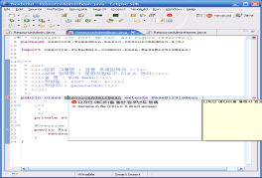
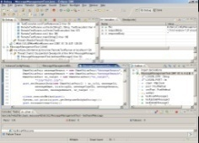

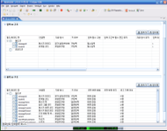
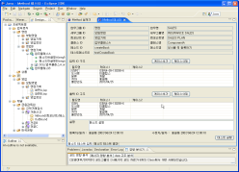
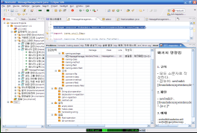
통합 개발 환경
III. 통합개발환경
1. 통합 개발 환경
NEXCORE 개발환경은 Eclipse 기반 Plug-In 으로서 프로그램 코딩, 배포, 테스트 등 일련 개발과정을 쉽게 진행할 수 있도록 통합 개발 환경을 제공함
통합개발환경
소스관리
개발 서버
코딩 지원
Eclipse 디버거 활용
2
5
Java
코딩
디버깅
1
4
7
소스 레파지토리
컴포넌트
설계
로컬 배포
형상관리
연계
서버 배포
소스코드 Check-In
설계 지원
3
6
개발 서버
SQL개발
/ 테스트
기능 테스트
SQL 작성지원
설계 정보관리
기능테스트 자동화
SQL 정보관리
테스트 케이스 및
테스트 수행 결과
Test*.java
8
메타정보 분석
*.xsql: SQL 정보(XML)

Slide 14
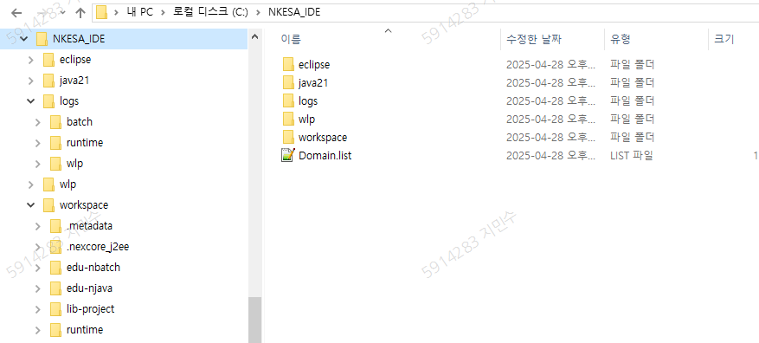
로컬 개발 환경 디렉토리
III. 통합개발환경
1. 통합 개발 환경
C:/설치 경로 하위에 아래의 sub directory 구성
2
1
[C:\설치 경로]
java21 : JDK 경로
logs : 로그 기준 디렉토리
Eclipse : 개발 도구 (eclipse) 경로
wlp : Websphere Liberty 경로
workspace : 개발 프로젝트 소스 워크스페이스
3
[runtime]
- 프레임워크 WAR 이 포함된 런타임 기준 디렉토리
[logs]
runtime : 온라인 프레임워크 로그 저장 경로
wlp : WAS 관련 로그 저장 경로

Slide 15
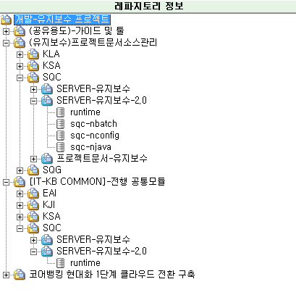
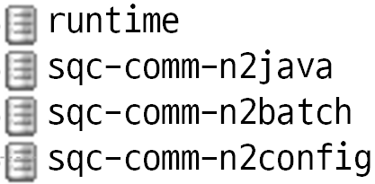
형상관리 연계
III. 통합개발환경
2. 형상관리 연계
KB 표준 오로라 형상관리와 eclipse plug-In 으로 연계하여 소스 버전관리함
형상관리 Repository 구조
Repository 명 : 개발-유지보수 프로젝트 > SQC > SERVER-유지보수
Repository | 설명
sqc-comm-n2java | 온라인 프로그램 소스 저장소
sqc-comm-n2config | CM 프로파일, 프로퍼티 저장소
sqc-comm-n2batch | 배치 프로그램 소스 저장소
Repository 명:[IT-KB COMMON]전행공통 모듈 > SQC > SERVER-유지보수-2.0
Repository | 설명
SERVER-유지보수-2.0 | 각 업무팀 개발환경에 제공하는 로컬 runtime

Slide 16
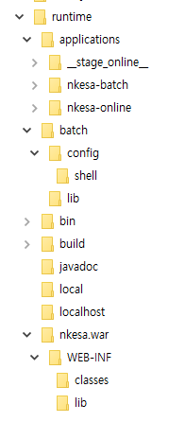
프레임워크 런타임 / 어플리케이션 배포 디렉토리
III. 통합개발환경
3. 어플리케이션 배포
프레임워크 런타임 디렉토리와 하위 applications 디렉토리는 다음과 같다
프레임워크 런타임 디렉토리 구조
 | 디렉토리 | 설명
어플리케이션 배포 | applications/ __stage__ | 온라인 컴포넌트가 배포될 때 임시저장되는 staging 디렉토리
 | applications/ nkesa-batch | 배치 어플리케이션 base 디렉토리 (로컬 환경) 서버 환경에서는 /fsapp/wasdomain/nkesa-batch 하위 classes 디렉토리가 배치 어플리케이션 loading 의 CLASSPATH 기준 디렉토리 배치 어플리케이션은 jar 로 묶어 배포하지 않고 개별 class 파일로 그대로 배포함
 | applications/ nkesa-online | 온라인 컴포넌트 jar 파일이 위치하는 디렉토리 (로컬 환경) 서버 환경에서는 /fsapp/wasdomain/nkesa-online 이 디렉토리 하위에 다음과 같이 jar 파일과 component 파일이 위치함
배치 런타임 | batch/config | 배치 프레임워크 설정 파일 디렉토리
 | batch/lib | 배치 프레임워크 전용 라이브러리 디렉토리
온라인 런타임 | WEB-INF/ classes | 온라인 프레임워크 설정 파일 디렉토리
 | WEB-INF lib | 온라인 프레임워크 라이브러리 디렉토리

Slide 17
개발 서버 어플리케이션 배포
III. 통합개발환경
3. 어플리케이션 배포
형상관리에 checkin한 소스를 대상으로 개발 서버 배포를 수행함. AP 서버에 설치된 “배포 에이전트”에 의해 주기적으로 실행됨
개발자 PC
개발 서버
NEXCORE IDE (eclipse)
Applications
프레임워크 런타임
3
WAS
형상관리 Plugin
Ant 실행
(JAR 패키징)
Workspace (source code)
배포 에이전트
1
2
체크인
형상관리
No | 내용 | 비고
 | Eclipse형상관리 Plugin 기능을 이용하여 형상 리포지토리로 소스코드 체크인 | 개발 체크인은 별도의 승인 절차 없음
 | AP 서버에 설치된 배포 에이전트가 주기적으로 형상관리의 소스를 다운로드 받아 빌드 & 배포 실행 | 10분 마다 변경분만 다운받아 배포 실행
 | 프레임워크 런타임은 applications 디렉토리 하위의 jar 파일 변경을 감지하여 즉시 Reloading 수행 | 개발 서버는 즉시 로딩 설정 운영 서버는 예약 배포
1
2
3

Slide 18


업무프로그램 적용
III. 통합개발환경
3. 어플리케이션 배포
프로그램 변경 적용 요청시 CM적용요청일시 와 모듈적용일시를 등록하고, IQ+에서 CM적용요청일시에 스테이징서버에서 운영계서버에 배포후 FW의 모듈적용일시를 파라매터로 하여 HotDeploy Shell을 호출함
FW에서는 Timer에 의해 모듈적용일시에 해당 Shell을 구동하여 운영 적용함.
스테이징계 서버
운영계 서버
Applications
Applications
프레임워크 런타임
프레임워크 런타임
WAS
WAS
2’
소스
Ant
Jar
Jar
1’’
HotDeploy Shell 호출 (CMID, 모듈적용일시)
즉시 반영
1’
통합품질관리시스템(IQ+)
Aurora
Repository
1
CM 적용 요청 일시
개발자
2
모듈 적용 일시
항목 | 처리내용
 | 개발자가 CM적용요청일시 와 모듈적용일시 등록하여 요청함
 | CM적용요청일시에 IQMS에서 스테이징에서 운영으로 배포
 | 운영배포와 동시에 모듈적용일시를 파라메타로 HotDeploy Shell 호출
 | 모듈적용일시에 Timer에 의해 HotDeploy Shell 구동되어 운영 적용 함
1
2
1’
1’’
2’

Slide 19
운영 서버 어플리케이션 배포 (운영)
III. 통합개발환경
3. 어플리케이션 배포
변경관리에 체크인한 소스를 대상으로 스테이징 서버 배포를 수행하며, 스테이징 서버에서의 테스트 완료 후 운영서버로 이관 및 운영 AP 서버에 설치된 배포 에이전트에 의해 예약된 시간대에 반영됨
IQMS 변경관리 개발 프로세스
개발
프로세스 ^{주1)}
(변경관리)
CM패키지 생성
변경신청 승인
개발/변경실시
통합테스트
인수테스트
변경적용검토
변경적용결재
변경적용승인
변경적용승인
변경적용
개발자
변경관리담당자
1
개발자
2
3
4
테스트관리팀
본부부서
변경검토자
개발팀장
변경관리담당자
변경관리팀장
5
변경관리의 일반 프로세스는 상기 2단계 추가 포함
개발계 서버
스테이징계 서버
운영계 서버
항목 | 처리내용
반출/ 로컬 개발 및 테스트 | Aurora로 부터 개발 소스 반출 로컬 개발 및 테스트
반입 | Aurora로 개발 소스 반입
개발계 반영 | F/W 배포 에이전트는 10분 주기로 변경 소스를 자동 다운로드 및 Jar 패키징 배포 F/W 런타임에서 변경 Jar 즉시 반영
스테이징 적용 및 테스트 | IQMS 에서 스테이징 적용 실행 시, 스테이징으로 소스 반영 및 빌드. CM 팀에서 파일 복사 후 CM에이전트 호출 CM 에이전트가 예약시각에 /fsapp 로 복사 F/W 런타임에서 변경 Jar 즉시 반영
운영 적용 | IQMS 에서 운영 적용 실행 시, 운영으로 Jar 반영 및 배포 CM 팀에서 빌드및 CM 에이전트 호출 CM 에이전트가 예약시각에 /fsapp 로 복사 F/W 런타임에서 변경 Jar 즉시 반영
Applications
Applications
Applications
1
프레임워크 런타임
프레임워크 런타임
프레임워크 런타임
WAS
WAS
WAS
소스
Ant
Jar
Class, File
5
Class, File
2
CM 에이전트
CM 에이전트
배포 에이전트
소스
Ant
Jar
소스
Ant
Jar
3
3
4
1
통합품질관리시스템(IQMS)
4
Aurora
Repository
2
5
개발자
로컬 PC
^{주1)} 개발프로젝트의 경우 프로젝트 계획서에 명시된 기간(컷오버 검토회의 이후부터 안정화 기간) 동안 테스트절차가 생략된 개발 프로세스로 진행할 수 있음, 일반프로세스에는 통합테스트/인수테스트 단계가 추가됨

Slide 20
nKESA2.0 자원 배포 경로
자원종류 |  |  | 변경관리 배포 위치 | 최종 파일 배포 위치
(biz)-comm (biz)-core (biz)-server | -n2java | class/xql/uio/xio | /fscm/{app_code}/{CM패키지번호}/deploy/{도메인코드}/nkesa-online | /fsapp/{was_domain}/nkesa-online/{app_code}
 | -n2batch | class/xsql | /fscm/{app_code}/{CM패키지번호}/deploy/{도메인코드}/nkesa-batch | /fsapp/{was_domain}/nkesa-batch/
 |  | shell | /fsutil/ctmjobs/cm/shell | /fsutil/ctmjobs/ctmsorc
 | -n2config | .properties | /fscm/{app_code}/{CM패키지번호}/deploy/fsconfig/{어플리케이션코드3자리} | /fsconfig/{app_code}
 |  | 프로파일(xml) | /fscm/{app_code}/{CM패키지번호}/batch /fscm/{app_code}/{CM패키지번호}/online /fscm/{app_code}/{CM패키지번호}/centercut | DB 데이터 반영(insert, update)
runtime |  |  | /fscm/{app_code}/{CM패키지번호}/deploy/{도메인코드}/sqc/runtime | /fsapp{was_domain}/runtime

Slide 21

개발도구서버(IDE 서버) 개요
III. 통합개발환경
4. 표준 관리
프레임워크 개발도구 (NEXCORE IDE) 는 개발도구 서버에 로그인하여 개발에 필요한 템플릿 파일 및 메타정보를 받아와 관리함.
템플릿 파일
프로그램 템플릿 파일
프레임워크 개발도구 서버 (IDE서버)
유형별 템플릿 파일
프로그램 자동 생성
프레임워크 IDE
(개발도구)
프레임워크 메타 정보 조회
어플리케이션 패키지 정보
명명 규칙
프로그램 호출 정보
전문 정보
메타 단어 정보
메시지 정보
프레임워크 Repository
어플리케이션 패키지맵
명명규칙 정보
개발자
프로그램 메타,IO 정보 (PM/FM/DM/DBM)
MMI 연계된 전문 정보
개발도구 서버로 부터 개발에 필요한 정보들을 내려받아 활용함
SQL 쿼리 테스트 실행시 IDE 에서 직접 쿼리 수행하지 않고 개발도구 서버에서 SQL을 실행을 대행함
메타 연계된 단어, 속성 정보
DB 스키마 조회
전행공통 연계된 메시지 정보
업무 SQL 테스트 수행
개발자 접속 DB 계정 관리
업무 DB
업무 테이블

Slide 22
업무별 개발도구서버 구성
III. 통합개발환경
4. 표준 관리
코어현대화 등 업무별로 개발도구서버를 별도로 구성하여 관리함
프레임워크 개발 #1 서버 (10.38.117.24)
프로그램 정보, 테이블 정보 등이 업무별로 분리 되어 있으므로 개발도구 서버도 분리하여 운영함
IDE 서버 (상품처리지원시스템) 계정 : sqc000, Port : 21610
상품지처리지원 DB
각 업무 개발자
DB2 실행계획 조회 툴인 db2expln 실행을 위해 환경변수에 DB 서버 연결정보 설정을 해야하므로 OS 계정을 분리하여 환경변수 설정을 따로 함
※도메인 추가시, 항목추가 예정

Slide 23
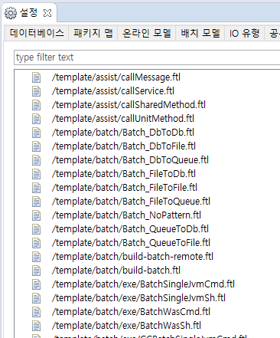
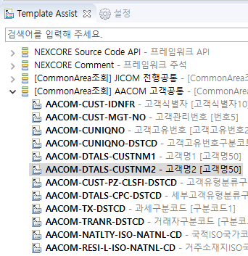
템플릿 관리
III. 통합개발환경
4. 표준 관리
소스 코드 생성기템플릿 기능을 이용하여 표준화된 개발 방법 제시하고, 오타 최소화를 통해 잠재적인 결함 가능성을 감소시킴
■ 소스 코드 자동 생성 템플릿 관리
■ Template Assist 기능
클래스, 메소드 생성시
템플릿 기반으로
표준화된 소스코드 템플릿 기능 제공
자주 사용되는 소스 블록은
Template assist 기능을 이용하여
Drop drop 방식으로 코딩 자동화
템플릿 소스코드 관리는 중앙 개발도구서버에 저장 관리됨
개발자들은 로그인시 또는 수동 동기화 실행시 개발도구 서버의 템플릿 파일이 PC 로 동기화되어 사용

Slide 24
메타 연계
III. 통합개발환경
4. 표준 관리
메타에서 관리하는 단어,속성,테이블 레이아웃 정보를 동기화하여 개발 환경에 적용함.
IDE 서버에서 메타의 View 를 주기적(매일 2시간에 한번씩)으로 조회하여 테이블 정보 파일 생성
1
IDE 서버로 부터 테이블 정보 파일 내려 받아 SQL 생성시 활용
프레임워크 개발
IDE 서버 (상품처리지원)
테이블 정보 파일
메타
IO 작성용
속성 정보 조회
동기화 데몬
테이블 정보 View
개발자
.
.
프레임워크 개발 서버에서 동기화 데몬 실행.
주기적(매일 2시간에 한번씩)으로 테이블정보/단어/속성 정보 동기화
단어/속성 View
IDE 서버 (추가 되는 시스템)
테이블 정보 파일
개발자
2
각 업무 DB에
메타 단어/속성 정보 동기화
*테이블 : NJFC_IO_DICTIONARY
업무 개발자들은 자신이 속한 도메인의 테이블 정보들만 내려 받음

Slide 25
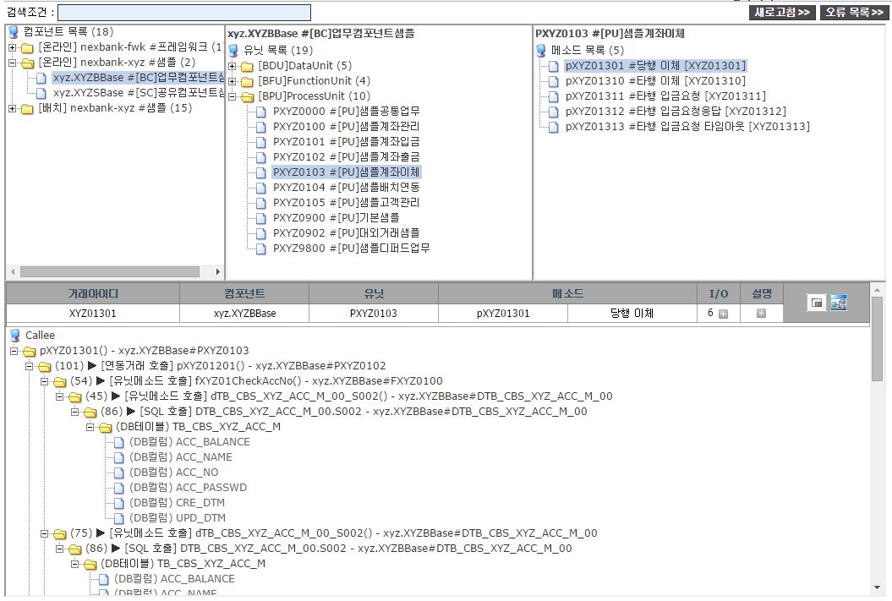
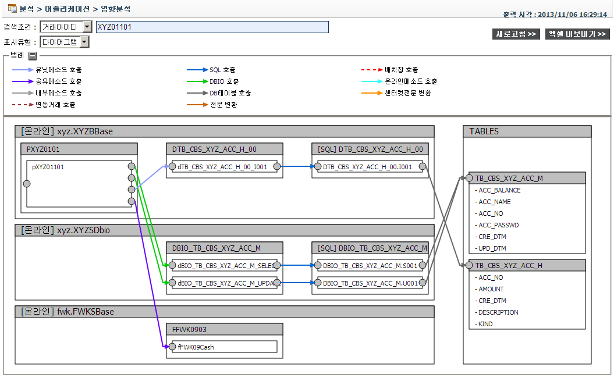
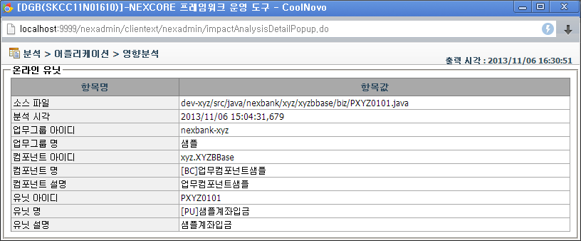
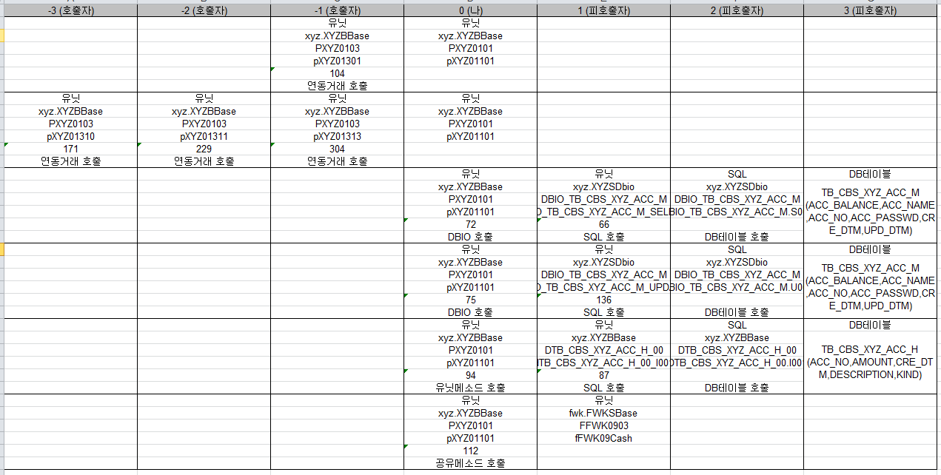
프로그램 변경 영향도 분석
III. 통합개발환경
4. 표준 관리
.
개발된 프로그램 변경시, 관련된 서비스,메소드호출,SQL호출,DB테이블의 변경영향도를 분석하는 기능을 제공.
표시유형전환

Slide 26
전행프레임워크 개요
어플리케이션 구성
통합 개발 환경
어플리케이션 실행 환경
온라인 거래 패턴
선후처리
DataAccess 처리
Common Area 관리
로그 처리 방안
거래 제어 방안
에러처리 방안
캐시처리 방안
배치 실행/센터컷 실행
인터페이스 연계
서비스 운영 환경

Slide 27
프레임워크 구성도
IV. 어플리케이션 실행 환경
0. 프레임워크 구성
n-KESA 시스템 구성은 온라인, 배치, 배치 노드매니저, 배포환경, 개발환경, 운영관리 환경으로 구성됨
MCI/APIG/W
업무 서버
IBM HTTP Server
IBM HTTP Server
WAS Instance
온라인
배치
온라인
Application
(*.class)
BU,BS,DU
Application
(*.jar)
PU,FU,DU,DBIO
Application
(*.jar)
PU,FU,DU
EAI
(runtime)
nkesa.war
(runtime)
JVM
nkesa.ear
(runtime)
WAS
배치 노드매니저
WAS
JVM
JVM
(자동 배포)
(변경 관리)
배포 에이전트(개발 환경)
CM 에이전트(스테이징, 운영)
메타로더(개발 환경)
프레임워크 개발 서버
프레임워크 관리 서버
(웹 브라우저)
IDE Server
(개발 관리도구)
프레임워크
관리콘솔
개발자/운영자
개발자
개발도구 IDE

Slide 28
거래 기본 패턴
IV. 어플리케이션 실행 환경
1. 온라인 거래 패턴
통합단말에서 MCI를 거쳐 표준전문이 서버로 전달되고 WAS 상의 프레임워크 레이어에서 전문 파싱, 전처리, 어플리케이션 호출, 후처리, 거래로깅 등 순서로 거래가 처리됨
처리기준
채널에서는 PM 마다 부여된 거래코드를 기준으로 서비스를 요청하고 거래코드와 PM 간의 매핑은 Framework 이 담당함
- 채널에서 FM, DM 직접 호출 불가 함.
1회 요청에 대해 정상 처리시 1건의 거래로그를 기록하고, 오류 발생시 1건의 에러로그를 기록함
채널 Layer
채널통합 Layer
Framework
Layer
어플리케이션 Layer
인프라
Layer
통합단말
MCI
HTTP
TCP
NEXCORE
DBMS
TCP/IP
전문 파싱
PM
거래제어
거래통제
PM 호출
FM
결과출력
DM
거래로깅
DBM
전문조립
DM
DBM
WAS

Slide 29
연동거래
IV. 어플리케이션 실행 환경
1. 온라인 거래 패턴
하나의 PM 에서 또 다른 PM 을 호출하여 두 개 이상의 거래를 실행하는 것을 의미하며, 1-트랜잭션, 2-트랜잭션 등 트랜잭션 처리를 선택적으로 할 수 있음
처리기준
채널은 기본거래와 동일한 방식으로 Framework 상의 서비스를 호출함
기동거래는 수동거래 호출시 수동거래가 정의한 IO 레이아웃과 일치하도록 입출력항목을 조립해야 함. (전문이 아닌 DataSet)
정상처리시 거래로그는 기동거래와 모든 수동거래 각각에 대해 1건씩 기록됨
수동거래에서 에러 발생시 수동거래, 기동거래 각각에 대해 1건씩 기록됨
기동거래에서 에러 발생시 수동거래가 정상일지라도 rollback 되며 수동거래에서 생성한 거래로그도 같이 rollback 된다.
수동거래 정상 리턴후 기동 거래에서 에러 발생시 수동거래의 거래로그가 rollback 되며 기동거래에만 에러로그 1건 저장됨
수동거래가 또 다른 수동거래를 호출할 수 있으나 성능상의 이유로 Depth를 제한할 수 있음
수동거래 또한 채널에서 직접 호출할 수 있는 완전성을 가지고 있어야 하며, 채널에서 호출되지 않는 거래는 FM, DM 으로 변경해야 함
수동거래에서 오류가 발생한 경우 기동거래에서는 DB Update, Insert, Delete 처리 불가함
채널 Layer
채널통합 Layer
Framework Layer
어플리케이션 Layer
1 Commit
통합단말
MCI
NEXCORE
기동거래
수동거래1
수동거래2
전문 파싱
PM
입력체크
본처리
계리호출
거래로깅
출력조립
PM
입력체크
본처리
계리호출
거래로깅
출력조립
callService()
① 수동PM 호출
수동PM호출
② 기동/수동판단
…. (多연동)
전문조립
③ 수동PM 종료
④ 기동PM 종료

Slide 30
비동기 연동거래 ( Non-Transactional )
IV. 어플리케이션 실행 환경
1. 온라인 거래 패턴
호출되는 수동거래를 비동기 방식으로 호출하여 기동거래가 수동거래의 응답을 기다리지 않도록 하는 것을 비동기 연동거래라고 함. Transactional 과 Non-Transactional 두가지 방식
처리기준
아래 사항을 제외하고 (동기)연동거래와 처리기준은 동일함 - 수동거래에서 오류가 발생하더라도 기동거래에서는 DB Insert, Update, Delete 처리 가능 - 기동거래는 수동거래의 처리결과를 기다리지 않고, 다음 처리 로직 즉시 실행 - 수동거래에서 기동거래로 Common Area 역복제는 발생하지 않음
채널로 부터 1회 거래요청에 대해 동기 연동거래와 비동기 연동거래를 혼용하여 사용할 수 있음
채널 Layer
채널통합 Layer
Framework Layer
어플리케이션 Layer
1 Commit
1 Commit
통합단말
MCI
NEXCORE
기동거래
수동거래
전문 파싱
PM
입력체크
로그 조립
출력 조립
PM
입력체크
본처리
처리결과 DB 저장
로그조립 (정상)
출력조립
callAsyncServiceNow()
New PM호출
①수동 PM 호출
기동거래와 수동거래가 동시에 실행되며,
어느 것이 먼저 종료될지는 알 수 없음
전문조립
③기동 PM 종료
②수동 PM 종료

Slide 31
비동기 연동거래 ( Transactional )
IV. 어플리케이션 실행 환경
1. 온라인 거래 패턴
비동기 거래 중 기동거래가 정상 commit 일 경우만 수동거래가 실행되도록 함.
처리기준
아래 사항을 제외하고 (동기) 연동거래와 처리기준은 동일함 - 수동거래는 기동거래가 정상 commit 될 때까지 대기후 수행됨 - 기동거래 에러 rollback 일 경우 수동거래는 수행되지 않고 취소됨 - 수동거래에서 기동거래로 Common Area 역복제는 발생하지 않음
채널 Layer
채널통합 Layer
Framework Layer
어플리케이션 Layer
1 Commit
1 Commit
통합단말
MCI
NEXCORE
기동거래
수동거래
④ 수동 실행
시작
전문 파싱
PM
입력체크
로그 조립
출력 조립
수동 실행
요청 대기
PM
입력체크
본처리
처리결과 DB 저장
로그조립 (정상)
출력조립
callAsyncServiceAfterCommit()
적재
①수동 PM 호출
실행
New PM호출
전문조립
②기동 PM 종료
③ 기동 정상 Commit 후
수동 실행 요청
⑤ 수동 PM 종료

Slide 32
동기거래 + 비동기 보상패턴
IV. 어플리케이션 실행 환경
1. 온라인 거래 패턴
기동거래 내 동기형태로 EAI를 통한 동기거래를 호출하는 경우, *AfterRollback기능으로 보상거래 호출 거래를 등록하여 기동거래가 rollback된 경우 호출되도록 함
처리기준
기동거래 내부에서 EAI를 통한 동기거래를 호출하는 경우에 해당함
callAsyncServiceAfterRollback으로 보상거래를 호출할 수동거래를 등록함
기동거래가 에러가 발생하여 rollback되면, callAsyncServiceAfterRollback으로 등록한 수동거래가 호출됨
수동거래 내부에선 원거래에 대한 보상거래를 호출하는 로직을 구현해야 함
EAI호출에 대한 원거래,보상거래 호출내역은 업무에서 업무의 처리내역로그로 쌓아야 함
채널
FW
Layer
어플리케이션 Layer – Core #2
FW
Layer
채널통합 Layer
어플리케이션 Layer – Core #1
통합단말
MCI
FW
기동거래 - A거래
FW
EAI
B거래
전문
파싱
B거래 요청
보상거래 호출거래 등록
B거래 처리내역로그등록 상태=정상 or 오류
B거래 처리
전문
조립
callAsyncServiceAfterRollback (C거래)
②A거래 종료
수동 실행
요청 대기
③ 기동 오류 ➔ Rollback 후
수동 실행 요청
처리
내역
수동거래 - C거래
D거래
처리내역 로그
보상거래(D) 요청
보상거래(D) 처리내역로그등록 상태=정상 or 오류
B거래에 대한 보상처리

Slide 33
지연 비동기 연동거래 ( Timer )
IV. 어플리케이션 실행 환경
1. 온라인 거래 패턴
비동기 거래 중 일정 시간 지연 후에 실행되도록 Timer 를 통해 기동되게 함
처리기준
아래 사항을 제외하고 Non-Transactional 비동기 연동거래와 처리기준은 동일함 - 수동거래는 지정된 시간만큼 대기후 기동거래 정상 여부와 상관없이 수행됨 - 수동거래에서 기동거래로 Common Area 역복제는 발생하지 않음
대외 연계 거래시 지정된 시간 동안 취급응답 전문 미수신되는 경우 에러 처리를 위해 사용됨
채널 Layer
채널통합 Layer
서비스기반 Layer
어플리케이션 Layer
1 Commit
1 Commit
통합단말
MCI
NEXCORE
기동거래
④ 수동 실행
시작
수동거래
전문 파싱
수동 실행
요청 대기
PM
입력체크
로그 조립
출력 조립
reserveCallTimerService()
PM
입력체크
본처리
처리결과 DB 저장
로그조립 (정상)
출력조립
New PM호출
①수동 PM 호출
전문조립
③ 지정된 시간 후
Timer 에 의해 실행됨
②기동 PM 종료
⑤ 수동 PM 종료

Slide 34
중단 거래
IV. 어플리케이션 실행 환경
1. 온라인 거래 패턴
사용자 요청을 처리하기 위하여 1회의 입력전문을 받아 업무처리 후 출력전문을 내보낼 때, 추가 데이터가 있음을 사용자에게 전달하여, 추가 데이터에 대한 거래 진행여부를 사용자가 결정토록 하는 거래패턴 임
처리기준
프레임워크에서 중단 거래 요청 기능 및 차회 요청시 계속 처리를 위한 Nextkey 정보의 저장 및 복원기능을 제공
업무팀이 지정한 Nextkey 데이터를 결과 출력시 프레임워크에서 보관하며, 차회 요청시 보관된 Nextkey를 Common Area 에 복원
업무팀은 Common Area에 복원된 Nextkey 영역을 참조하여 Query시 전 차수 조회 결과 이후의 데이터를 조회 처리
중단거래구분코드 : 단말에서 차회 요청에 대하여 조작자의 개입여부 판단시 사용 (0.일반거래, 1.중단거래, 2.중단거래 자동)
Nextkey 정보 : 100bytes 이내 연속데이터 처리 구분값으로 F/W API를 통해 출력시 저장되고, 차회 요청시 F/W 에서 복원하여 Common Area의 BOCOM-BF-TDK-INFO-CNT에 설정
채널 Layer
채널통합 Layer
Framework Layer
어플리케이션 Layer
최초요청
MCI
NEXCORE
PM 호출
PM
통합단말
①출력결과
①출력결과
최초거래
[출력항목]
- 조회 결과
[중단거래항목]
- 중단거래구분코드
- Nextkey
- 중단거래 Flag On
- Nextkey 데이터 저장
FM
최종전달 데이터 이후 값으로 전달되도록 Nextkey를 참조하여
부분범위 조회
Nextkey
DM
DB
DBM
사용자로부터
차회 진행 요청
또는
채널에서
자동 차회 진행
요청
-원거래 일치여부 확인
- Nextkey 복원 후 CommArea 설정
DM
차회요청
PM 호출
DBM
②출력결과
②출력결과
차회요청
[출력항목]
- 조회 결과
[중단거래항목]
- 중단거래구분코드
- Nextkey

Slide 35
페이징 거래
IV. 어플리케이션 실행 환경
1. 온라인 거래 패턴
단말화면에 Grid 형태로 대량 데이터를 출력해야 하는 경우 사용자가 동일한 조건을 이용하여 Page별로 거래를 발생시키는 패턴 임.
처리기준
사용자의 최초거래에 대한 출력 Data는 전체 페이지 정보와 1 페이지 출력 Data 임
전문의 개별부 항목으로 페이지당 건수, next key 값을 포함시킴
프레임워크 DB 조회 API 중 페이징조회 메소드를 이용하여 호출하거나, DBMS 제공 페이징 기능 이용하는 두가지 방식 가능 (오라클 : ROWNUM, DB2 : FETCH FIRST)
채널 Layer
채널통합 Layer
Framework Layer
어플리케이션 Layer
1회 fetch 1만건 제한
IRecordSet 최대 1만건 제한
1page 당 최대 1000건
MCI
NEXCORE
PM 호출
PM
통합단말
①출력결과
①출력결과
최초거래
[출력항목]
-전체 페이지
- 페이지별 Key
DB
FM
DM
Fetch 과정에서 앞 페이지 만큼 skip (버림) 후 리턴
DBM
PM 호출
DM
DB
Page클릭
②출력결과
②출력결과
DBM
[출력항목]
-전체 페이지
- 페이지별 Key
Query 시 DB 기능을 이용하여 해당 페이지만 조회.
(예, ROWNUM, FETCH FIRST)

Slide 36
온디맨드 배치
IV. 어플리케이션 실행 환경
1. 온라인 거래 패턴
프레임워크 기반에서 사용자가 배치JOB 을 호출하는 패턴
처리기준
온디맨드 배치 Job 의 실행은 배치 스케줄러 (Control-M) 를 통해서만 실행함
온라인서비스의 PM, FM 에서 Job Name 과 배치 파라미터를 넣어 호출함.
온디맨드 배치 API 안에서 JAS 를 호출하여 배치 Job 실행
개발, 스테이징은 JAS 가 없으므로, FW 에서 별도의 배치실행 데몬 실행
채널 Layer
채널통합 Layer
Framework Layer
어플리케이션 Layer
운영계
어플리케이션 Layer
계정 : opsadm
통합단말
MCI
NEXCORE
(온라인)
PM, FM
(온라인 프로그램)
JAS
Control-M
배치쉘
실행
배치 프로그램
배치
실행 요청
배치 실행
호출
배치프로그램 호출 후 결과 확인하지 않고 단말로 응답
개발/스테이징
계정 : sqc000
FW
배치실행
데몬
배치쉘
실행
온라인 서버

Slide 37
인터페이스 거래 개요
IV. 어플리케이션 실행 환경
1. 온라인 거래 패턴
대외 기관과의 연계는 대외 EAI 를 통해 전문통신으로 처리하며 다음과 같은 패턴들이 있다.
유형 | In/ Out | Sync/ Async | 요청/응답 |  | 패턴 설명
취급/ 취급응답 거래 | Outbound | Sync | (1) | 요청 + 응답 | 통합 단말에서 시작한 거래 요청 처리 중 대외 기관 연계를 위해 대외 EAI 를 호출하고 응답이 리턴될 때까지 기다린 후 (동일세션으로) 응답 전문을 받아 그 결과를 통합단말로 리턴함.
 |  | Async | (2) | 요청 + 무응답 | 통합 단말에서 시작한 거래 요청 처리 중 대외 기관 연계를 위해 대외 EAI 를 호출하고 응답을 기다리지 않고 바로 리턴. PM 에서는 대외 EAI 전송 상태까지만 MCI로 리턴하고 대외 기관의 응답 전문에 대해서는 리턴하지 않음.
 |  |  | (3) | 요청 + 응답 대기 | 통합 단말에서 시작한 거래 요청 처리 중 대외 기관 연계를 위해 대외 EAI 를 호출하고 응답을 기다리지 않고 바로 리턴. PM 에서는 더미 리턴하여 해당 거래를 종료하고, MCI 는 단말로 응답 전문 회신하지 않는다. 이때까지 단말은 계속 대기 상태임. 아래의 대외 응답 전문 수신시 별도의 거래에서 원거래의 글로벌ID를 찾아 MCI 로 응답 전문 전송함.
 |  |  |  | 응답 | 대외기관으로는 별도의 세션으로 응답 전문을 전송한다. 대외 EAI 에서는 응답전문 처리를 위한 프레임워크 거래 (대외업무PM)를 호출한다. (요청전문의 헤더를 복원한다.) 대외 PM 에서는 해당 업무 PM 을 연동거래로 호출하고 업무 PM 에서는 MCI 로 응답전문을 전송한다.
 |  |  |  | Timeout | 요청 후 경우 정해진 시간에 응답이 오지 않을 경우 취소 거래를 기동시켜 취소 처리를 한다. 요청 대외 PM 에서 sendOutboundAfterCommit() 메소드로 대외 EAI 호출을 예약한 후 callDelayAsyncService(거래ID, 타임아웃시간) 로 취소 거래를 등록한다.
개설거래 | Inbound | Sync | (4) | 요청 + 응답 | 대외 기관에서 요청 전문 받아 대외 EAI 에서 표준전문으로 헤더 변환하여 대외 업무 PM 호출함. 대외 업무 PM 에서는 연동거래로 업무 PM 호출하며 업무 PM 의 응답을 받아 대외 EAI 로 회신함.
 |  | Async | (5) | 요청 + 응답 | 대외 기관에서 요청 전문 받아 대외 EAI 에서 표준전문으로 헤더 변환하여 대외 업무 PM 호출함. 대외 업무 PM 에서는 비동기 연동거래로 업무 PM 호출하고 대외 PM 은 종료함. 업무 PM 에서는 업무 처리후 (응답용) 대외 PM 호출하고 대외 PM 에서는 sendOutbound() 로 대외 EAI 로 응답 전문 전송함.

Slide 38
통신방식 정의
IV. 어플리케이션 실행 환경
1. 온라인 거래 패턴
처리기준
프레임워크는 J2EE 표준을 고려하여 HTTP 로 요청을 받는다.
프레임워크 기준으로 Inbound 는 HTTP 로 요청받아 리턴한다.
Outbound 통신은 MCI 는 HTTP 로 하며, EAI 는 TCP/IP 프로토콜로 통신한다.
Outbound 통신은 유형에 따라 응답을 리턴받거나, 응답없이 send 만 한다.
채널 Layer
채널통합 Layer
Framework
Layer
어플리케이션 Layer
Framework
Layer
채널통합 Layer
통합
단말
MCI
NEXCORE
NEXCORE
대외
EAI
일반거래
취급응답(async)
개설요청/
PM
HTTP
HTTP
(inbound)
TCP
(inbound)
FM
TCP
DM
(outbound)
HTTP
DBM
(outbound)
DM
BID, PUSH
DBM

Slide 39
Outbound + Sync 패턴
IV. 어플리케이션 실행 환경
1. 온라인 거래 패턴
취급거래 패턴으로 대외기관의 응답전문을 수신할 때가지 대기(Blocking) 후 리턴한다.
처리기준
업무 PM 에서 직접 API (callOutbound) 이용하여 대외 EAI 호출함
대외 EAI 에서는 대외기관이 응답 전문 회신할 때까지 대기한 후 응답 전문 받아 동일 세션에 리턴함
대외 기관은 sync 또는 async 로 응답할 수 있으나 대외 EAI 에서 sync 로 merge 하여 리턴함
대외 EAI 호출과 응답의 전문은 개발도구의 전문설계기를 이용하여 레이아웃 설계함
전문 변환은 프레임워크 전문 변환 기능을 이용하여 변환함
callOutbound 호출시 타임아웃 값을 파라미터로 전달하여 일정시간 동안 응답 전문수신되지 않으면 Exception 발생하도록 함
채널 Layer
채널통합 Layer
Framework
Layer
어플리케이션 Layer
Framework
Layer
채널통합 Layer
채널 Layer
1 Commit
통합단말
MCI
NEXCORE
입력체크
원장갱신
로그조립
출력조립
NEXCORE
대외
EAI
전문로깅
표준전문
제거 및
조립
대외기관
PM 호출
PM
TCP
요청
(sync)
요청전문 조립
callOutbound
Waiting
call return
응답전문 파싱
callOutbound
callOutbound 리턴
(async)
TCP
응답
(sync)

Slide 40
Outbound + Async + 무응답
IV. 어플리케이션 실행 환경
1. 온라인 거래 패턴
취급거래 패턴으로 대외기관으로 전문을 보내기만 하고 응답을 수신하지 않음
처리기준
PM 에서는 API (sendOutboundAfterCommit) 이용하여 대외 EAI 호출함
PM 트랜잭션 여부에 따라 전문 전송 sendOutboundAfterCommit.
PM 트랜잭션 관계없이 전문 전송 sendOutboundNow.
대외 EAI 호출 전문은 개발도구의 전문설계기를 이용하여 레이아웃 설계함
전문 변환은 프레임워크 전문 변환 기능을 이용하여 변환함
채널 Layer
채널통합 Layer
Framework
Layer
어플리케이션 Layer
Framework
Layer
채널통합 Layer
채널 Layer
1 Commit
통합단말
MCI
NEXCORE
입력체크
원장갱신
로그조립
출력조립
NEXCORE
대외
EAI
전문로깅
표준전문
제거/조립
대외기관
PM 호출
PM
(async)
출력전문 조립
send
sendOutbound
AfterCommit
sendOutbound
Now

Slide 41
Outbound + Async + 응답 + Timeout
IV. 어플리케이션 실행 환경
1. 온라인 거래 패턴
취급/응답거래 패턴으로 대외기관 전문 전송 후 Async 방식으로 응답 전문이 수신되는 패턴임.
두 개의 트랜잭션으로 처리됨
처리기준
취급 거래는 Timer 등록을 제외하고는 Async 와 동일
Timeout 발생시 호출될 거래 등록 (callDelayAsyncService 메소드)
요청 거래에서는 MCI 로 dummy return.
대외 EAI 정상 응답시에는 Timer 에 등록한 서비스 해제 (removeDelayAsyncService 메소드)
MCI 로 응답 전문 전송 (sendOutboundNow 메소드)
채널 Layer
채널통합
Layer
Framework
Layer
어플리케이션 Layer
Framework
Layer
채널통합 Layer
채널 Layer
통합단말
MCI
HTTP
NEXCORE
PM
NEXCORE
대외
EAI
대외전문수신시 표준헤더복원
대외기관
수신거래코드 Set
Timer 등록
대외전문 변환 & 전송
더미 응답
sendOutbound
AfterCommit
Dummy Return
TCP
(async)
응답 PM
HTTP
(async)
Timer 해제 (removeDelayAsyncService)
수신 처리
sendOutbound
더미 응답
HTTP
sendOutbound
AfterCommit
Dummy Return
취소 PM
Timeout
취소 처리
sendOutbound (응답 전송)
Timer
sendOutbound
Now
Dummy Return

Slide 42
Inbound + Sync 패턴
IV. 어플리케이션 실행 환경
1. 온라인 거래 패턴
대외 기관으로부터 요청 전문을 받아 거래 처리 후 동기식으로 응답하는 패턴
처리기준
대외 기관의 전문을 대외 EAI 가 받아 표준전문으로 헤더 변환 후 대외 서비스 호출함
업무 PM 이 종료될 때까지 대외 EAI 에서는 대기한 후 리턴함.
대외 EAI 와 FW 간의 구간은 Sync 로 처리함
대외 EAI 에서 대외 기관에 전송하는 응답 전문은 대외 기관 과의 규약에 따라 sync/async 선택적으로 전송함
채널 Layer
채널통합 Layer
Framework
Layer
어플리케이션 Layer
Framework
Layer
채널통합 Layer
채널 Layer
1 Commit
통합단말
MCI
NEXCORE
PM
PM 호출
NEXCORE
대외
EAI
전문로깅
표준전문
제거/조립
대외기관
HTTP 요청
(async)
(sync)
입력체크
원장갱신
로그조립
출력조립
HTTP 응답
(async)
PM 리턴
(sync)

Slide 43
GUID 생성 규칙
IV. 어플리케이션 실행 환경
1. 온라인 거래 패턴
As-Is 의 GUID 생성 규칙을 준용하며 고유 번호와 일련번호 생성을 다음과 같이 함.
Unique 10자리 생성을 위해 WAS Domain 값과 채번일련번호를 이용하여 가공 조립하여 생성함
항목(총33) | 그룹사코드(3) | 고유번호(10) | Timestamp(17) | 일련번호(3)
값 예시 | KB0 | MMP1O01031 SUU1B01BP0 SIC1C02457 GIA4OS101A | 20250517100501123 | 001
WAS 도메인 (4) | 6자리 채번 - VM 환경
MMP1:마케팅플랫폼 SUU1:무인공과금 SIC1:이미지콜드 GIA1:공인인증 MFC2:부동산 SCO1:코어현대화 | 구분(1) | 서버 번호(2) | 일련 번호 (3)
 | O : 온라인 B : 배치 C : 센터컷 | 서버 호스트명 끝 2자리 (대문자) | FW 채번 일련번호. 001 ~ ZZZ JVM 프로세스 기동시 채번
000 ~ 999
메모리 카운터 이용하여 JVM 내에서 unique 유지.
온라인 | 배치
- WAS 기동시 000~999 중 임의의 번호 채번후 NJFC_RUNTIME_NODE table WAS_VERSION 에 업데이트 - WAS 인스턴스간 중복되지 않도록 중복 채번 되면 다시 시도함 | - 배치 JVM 기동시 000-ZZZ (36진수) 채번후 /fsfile/sqc/batch_seqno 디렉토리에 호스트명_wasdomain_일련번호.lck 파일 생성 - 동일 파일 존재할 경우 다시 채번하여, 중복 채번되지 않도록 함

Slide 44
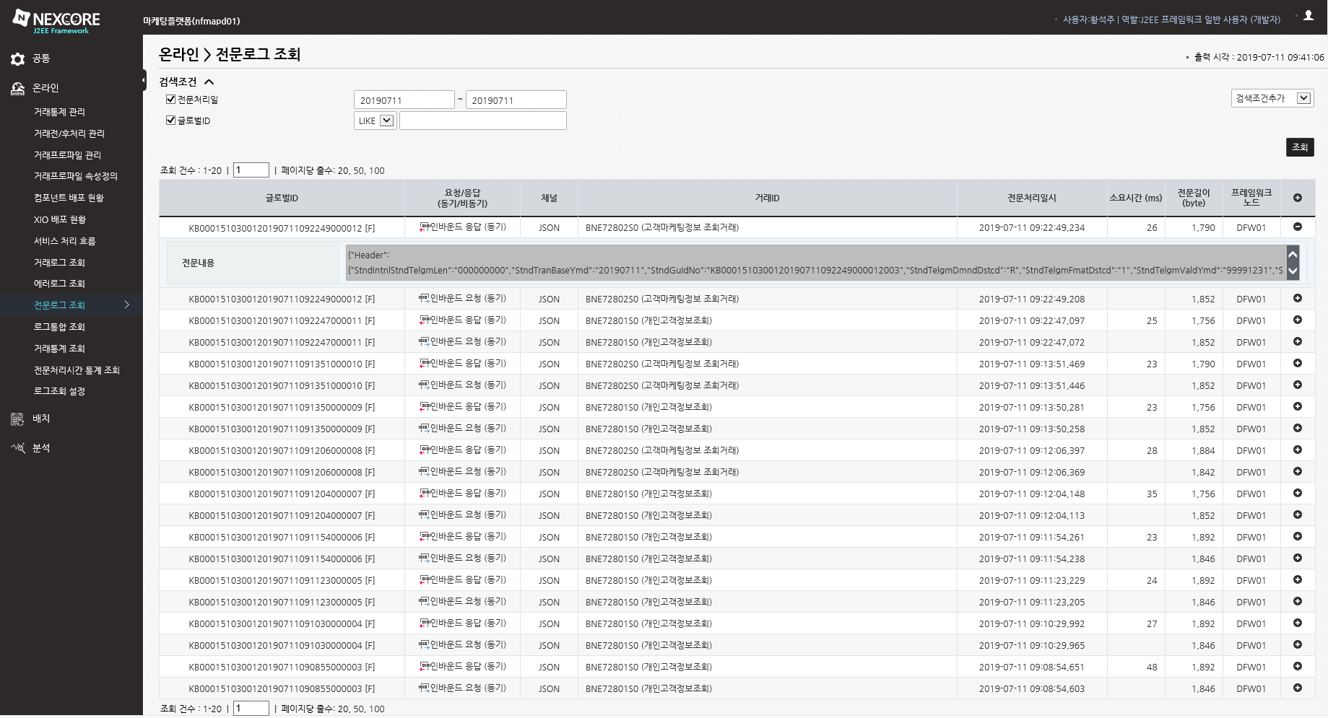
거래 복원 처리 방안
IV. 어플리케이션 실행 환경
1. 온라인 거래 패턴
책임자승인, 취소거래 등을 위해 원전문의 개별부 정보를 FW 전문(중계)로그 테이블에서 필요시 복원함. 전문로그는 모든 거래의 IQ (Inbound 요청(Q)) 는 필수로 저장하고 있음
채널통합
Layer
Framework
Layer
어플리케이션 Layer
로그 | 설명
중계로그 (전문로그, DB) | MCI, EAI, FW간 연계시 거래 요청 및 응답시 전문 기록
거래로그 (정상분, DB) | 실행 된 어플리케이션의 거래 정상 처리 결과 기록 (입력,출력,CommonArea) 운영에서는 off 상태 (로그 감소)
에러로그 (에러, DB) | 실행 중인 어플리케이션의 에러 정보 기록 (DB)
F/W 로그 | FW 내부 필요 데이터를 고유한 방식으로 기록 fwk-yyyymmdd.log 파일
에러 파일 로그 | 업무에서 발생하는 에러 Exception 에 대해 하나의 파일에 기록 service-error-yyyymmdd.log 운영에서는 기록하지 않음
업무로그(USER 로그) | 업무 프로그램에서 로그 API 로 남긴 로그. 파일에 기록됨
SQL로그 | SQL 문 기록 업무 로그 파일에 포함되어 기록됨 DEBUG 레벨일 경우만 기록됨
MCI
전문
핸들러
처리 메인
Command
PM
FM
시스템전처리
서비스
Façade
DM
시스템후처리
파일
중계로그
F/W
로그
에러로그
업무로그
SQL로그
DB
거래로그
에러로그
[거래로그 복원]
책임자승인 및 취소거래 등에서 필요시 FW에서 전문 로그 테이블에 저장된 원전문 개별부를 복원하여 업무 서비스 호출
전문로그
FW 관리콘솔

Slide 45
책임자 승인 거래 처리 방안
IV. 어플리케이션 실행 환경
1. 온라인 거래 패턴
책임자승인 요건 발생시 최초 거래는 롤백후 책임자승인 관련 정보를 전문 헤더에 담아 리턴하고, 승인 완료 후 거래가 올라오면 원거래의 개별부를 복원하여 호출함
채널Layer
채널통합
Layer(MCI)
Framework
Layer
어플리케이션 Layer
거래 구분 | 거래처리
승인 전 거래 | 업무프로그램에서 승인전 거래시 전행공통을 통해 책임자승인사유 조건을 판단하고 해당 책임자 승인 사유코드를 결정하여 Comm Area 에 등록 - 승인완료구분코드 : “1” (승인요청) - 책임자승인구분코드 - 책임자승인사유코드[10] FW에선 거래 응답시 승인요청건이면 승인전 거래를 Rollback 처리하며, 해당 거래 개별부를 거래로그에 적재
승인 후 거래 | FW에선 책임자 승인 후 거래 요청 수신시 원거래 GUID에 의해 전문로그를 통해 원거래 전문 개별부 복원 후 거래를 호출 책임자 승인 후 거래 종료시 책임자 승인 정합성 검증 후 Commit 처리 - 원GUID에 의한 승인전 사유코드와 승인후 사유코드를 비교
책임자단말
사용자단말
업무프로그램
전행공통
거래요청
(승인전)
n-KESA
책임자승인
규칙확인
책임자승인
사유판단
전문로그
적재 (IQ)
등록책임자 List조회
(MCI)
승인메시지사유조립
승인전거래
Rollback
거래종료
처리
등록책임자
전체List전달
전문로그
책임자승인
(1,2차)
승인요청
(1,2차)
거래요청
(승인후)
n-KESA
책임자승인
규칙확인
책임자승인
사유판단
원거래
개별부 복원
거래완료
승인후거래
Commit
거래종료
처리
책임자 승인 요청
책임자 승인 후 재 거래 요청

Slide 46
취소 거래 처리 방안(1/2)
IV. 어플리케이션 실행 환경
1. 온라인 거래 패턴
“(1) 단말 저널로 취소 (기본)”는 단말 조작자가 단말 저널을 조회한 내역에서 취소 대상 거래를 선택해서 표준전문 취소관련 항목과 원 GUID를 전송 후 프레임워크가 중계로그 조회 정보로 업무 시스템에서 취소 거래 처리함
단말
MCI
프레임워크
어플리케이션
설명
→ 채널 표준 전문 > 채널 개별 헤더 > 단말 채널 개별 헤더 (TER) → MCI 매핑 → 내부표준전문 > 공통부
단말 저널
단말 저널 조회
→ 조작자가 저널 목록 화면에서 취소 대상 선택 후 원 거래 화면으로 이동
원거래 GUID
취소 정보 포함
2. 취소 요청 (* 채널 표준 전문)
※ 취소 정보 설정
원거래 GUID
취소 구분코드
취소 유형 구분코드
취소 사유 코드
취소 사유 내용
원거래 GUID
원 거래 GUID | 취소 대상 거래 GUID
취소 구분 코드 | 0=정상 7=정정 취소 8=정정 9=취소
취소 유형 구분 코드 | 0=정상 1=단말 거래 복원 취소 2=거래내역조회취소(전체) 3=에러 응답 수신으로 인한 자동취소 4=Timer에 의한 자동 취소 5=센터컷 취소 6=거래내역조회취소(개별)
취소 사유 코드 | 취소, 정정 사유 코드를 기록
취소 사유 내용 | 취소, 정정 사유 내용을 기록
3. 취소 요청 (* 내부 표준 전문)
거래 로그
원거래 GUID
4. 중계 로그 조회
→ 기동거래 전문 복원
5. 취소 거래 호출
6. 취소 거래 결과
7. 취소 거래 결과
(내부 표준 전문)
8. 취소 거래 결과
(채널 표준 전문)

Slide 47
취소 거래 처리 방안(2/2)
IV. 어플리케이션 실행 환경
1. 온라인 거래 패턴
“(2) 거래 내역으로 취소”는 단말 조작자가 거래 내역 조회 거래를 통해 취소 대상 거래를 선택해서 표준전문 취소관련 항목과 원 GUID를 전송 후 프레임워크에서 원GUID로 프레임워크에서 원거래복원 취소 거래 처리함
단말
MCI
프레임워크
어플리케이션
설명
→ 채널 표준 전문 > 채널 개별 헤더 > 단말 채널 개별 헤더 (TER) → MCI 매핑 → 내부표준전문 > 공통부
1. 거래 내역 조회 요청
2. 거래 내역 조회 요청
거래 내역
3. 거래 내역 조회 요청
5. 거래 내역 조회 결과
4. 거래 내역 조회
6. 거래 내역 조회 결과
7. 거래 내역 조회 결과
원 거래 GUID | 취소 대상 거래 GUID
취소 구분 코드 | 0=정상 7=정정 취소 8=정정 9=취소
취소 유형 구분 코드 | 0=정상 1=단말 거래 복원 취소 2=거래내역조회취소(전체) 3=에러 응답 수신으로 인한 자동취소 4=Timer에 의한 자동 취소 5=센터컷 취소 6=거래내역조회취소(개별)
취소 사유 코드 | 취소, 정정 사유 코드를 기록
취소 사유 내용 | 취소, 정정 사유 내용을 기록
8. 취소 대상 거래 선택
(전체거래=기동+수동)
취소 정보 포함
원거래 GUID
9. 취소 요청 (* 채널 표준 전문)
※ 취소 정보 설정
원거래 GUID
취소 구분코드
취소 유형 구분코드
취소 사유 코드
취소 사유 내용
원거래 GUID
거래 로그
10. 취소 요청 (* 내부 표준 전문)
원거래 GUID
11. 거래 로그 조회
→ 기동 거래 전문 복원
12. 취소 거래 호출
13. 취소 거래 결과
14. 취소 거래 결과
15. 취소 거래 결과

Slide 48
대량 입력 처리 방안
IV. 어플리케이션 실행 환경
1. 온라인 거래 패턴
통합단말 화면에서 대량 전문 전송시 256 K 가 넘지 않도록 잘라 여러 번 올리고, nKESA 에서는 전문 전체를 merge 하여 하나의 거래로 실행하여 응답함
대량 전문 입력 처리 흐름
채널 Layer
채널통합 Layer
업무 시스템 Layer
입력메시지
최대전문길이(256KB)로 나누어 송신
F/W 적재
1
2
3
입력메시지
저장공간
4
서비스 1회 호출
내부채널
채널표준
전문(입력)
내부표준
전문(입력)
요청
F/W
1회 Commit 발생
I/O 처리
서비스 처리
온라인 PM
I/O Mapping
입력전문 파싱
변환
참조
헤더부
CommArea
입력개별부
1
내부 채널에서 대량 입력정보를 1회 메시지 전송 Size 단위(최대 256KB)로 나누어 채널전문(입력)을 조립하여 전송
3
프레임워크는 수신된 내부표준전문 공통부의 “입력메시지유형구분코드“에 대량메시지 Flag가 Set되어 있는 경우 “입력메시지계속여부“ 항목에 종료 Flag일 때까지 대량입력데이터를 별도의 입력메시지 저장공간(테이블)에 계속 저장 처리
2
채널통합서버(MCI)는 I/O 변환(채널표준전문(입력) -> 내부표준전문(입력)) 처리하여 업무 시스템으로 전송
채널에서 수신된 입력메시지는 Buffering 없이 I/O 변환하여 업무시스템으로 전송
4
프레임워크는 내부표준전문 “입력메시지계속여부＂ 항목에 종료 Flag인 경우 별도의 입력메시지 저장공간(테이블)에 저장된 데이터를 하나로 병합하여 온라인 프로그램을 호출
거래처래 결과 1번의 Commit 발생

Slide 49
대량 출력 처리 방안
IV. 어플리케이션 실행 환경
1. 온라인 거래 패턴
내부채널 요청 거래를 처리하여 출력 정보가 전송 구간의 메시지 Size 제한으로 인해 F/W에서 여러 번 나누어 복수의 출력메시지를 처리하는 방식임
대량 전문 출력 처리 흐름
최대 256KB 단위로 출력전문 분할 저장 후 Record 단위 전송
채널 Layer
채널통합 Layer
업무 시스템 Layer
F/W 저장
4
수신된 메시지 조립
3
출력메시지
저장공간
내부채널
채널표준
전문(출력)
내부표준
전문(출력)
응답
F/W
2²
저장 단위별 전송
I/O 처리
서비스 처리
서비스 응답
온라인 PM
I/O Mapping
2¹
출력메시지 분할 저장 (256 KB 단위)
내부표준전문으로 변환
1
헤더부
CommArea
출력개별부
조립
1
온라인 프로그램에서 채널에 관계 없이 정의된 출력개별부에 출력해야 할 정보를 조립 (단일 출력메시지 조립과 마찬가지로 대량출력에 대한 의식 없이 조립)
3
채널통합서버(MCI)는 I/O 변환(내부표준전문(출력) -> 채널표준전문(출력)) 처리하여 채널로 전송
업무시스템에서 수신된 출력메시지는 Buffering 없이 I/O 변환하여 채널로 전송
2
어플리케이션 처리 종료 시 프레임워크에서 대량 출력 메시지를 아래의 흐름에 따라 처리
MCI로 출력전문을 전송하기 위해 내부표준전문 조립한다. 헤더부와 공통부를 조립하고, 어플리케이션이 조립한 출력개별부를 내부표준전문 데이터 형식에 맞게 조립한다.
조립한 메시지 길이가 256KB를 초과하는 경우, 별도 출력메시지 보관 장소에 저장한다. 저장 단위는 내부표준전문 전송 단위 이다.
저장 완료 후 출력메시지 저장공간에 저장되어있는 데이터를 Record 단위로 MCI에 송신
4
내부 채널은 채널표준전문의 “출력메시지유형구분코드”에 “대량출력” Flag가 Set된 경우 “출력계속여부＂항목에 종료 Flag 가 체크될 때까지 나누어 수신된 출력 메시지를 병합 후 응답을 처리

Slide 50
프레임워크 선후 처리 필터 개요
IV. 어플리케이션 실행 환경
2. 선후처리
본 거래 (PM) 실행 전후로 선후처리를 실행하는 구조 제공. 필터 체인 방식으로써 거래코드 패턴으로 선후처리 실행을 동적으로 설정함. 선후처리는 FM 으로 개발하며, 선후처리의 설정은 관리콘솔에서 설정 관리함
채널 Layer
채널통합 Layer
Framework
Layer
어플리케이션 Layer
1 commit
통합단말
MCI
FWK
메인
필터
필터
필터
선처리
FM
선처리
FM
선처리
FM
PM
선처리
FM
후처리
FM
후처리
후처리
FM
후처리
FM
DM
DBM
에러
FM
에러
FM
에러
FM
DM
DBM
선후처리 필터 단위 선/후/에러 처리를 하나의 세트로 등록 관리함.
이 필터를 수행하는 거래코드 패턴을 정규표현식 문법으로 등록함 (.* : 전체, ABC.* : ABC로 시작하는 거래)
후처리 실행시 선처리 역순으로 실행됨
선 ~ 후처리까지 트랜잭션 구간이며, 후처리에서 에러 발생시에도 PM 롤백됨
선처리에서 부터 후처리 끝날때까지 CommonArea 공유됨

Slide 51
선후처리 실행 흐름
IV. 어플리케이션 실행 환경
2. 선후처리
에러 발생시 해당 위치에서 가장 가까운 에러 후처리 필터가 역순으로 실행됨. 정상 후처리와 에러 후처리를 별도의 필터로 구성. 시스템/전행공통/업무별 선후처리 를 다음과 같이 설정함
■ 에러 발생 위치 별 선후처리 실행 흐름
FWK
메인
시스템 선처리 FM
전행공통 선처리 FM
도메인 선처리 FM
App별 선처리 FM
1
PM
에러 후처리용 구간은 정상 선처리 설정하지 않음
2
FM
에러 후처리용 구간은 정상 후처리 설정하지 않음
시스템 후처리 FM
전행공통 후처리 FM
도메인 후처리 FM
App별 후처리 FM
3
DM
시스템 에러후처리 FM
전행공통 에러후처리 FM
도메인 에러후처리 FM
App별 에러후처리 FM
DBM
정상 후처리용 구간은 에러 후처리 설정하지 않음
4
DM
DBM
에러 발생 위치별 선후처리 실행 흐름 예
1 | 선처리 실행중 (예, 도메인 선처리 FM) 에러 발생시 정상 후처리 실행 없이 가장 가까운 “App별 에러 후처리 FM” 실행 후 역순으로 에러 후처리들 실행됨
2 | PM 에러 발생시 정상 후처리 실행 없이 “App별 에러후처리 FM” 실행 후 역순으로 에러 후처리들 실행됨
3 | 정상 후처리 실행중 (예, 전행공통 후처리) 에러 발생시 후속 정상 후처리들 미실행 후 에러 후처리 실행.
4 | 에러 후처리 실행중 에러 발생시 후속 에러 후처리 계속 실행. “도메인 에러 후처리”에서 에러 발생시 그 다음 “전행공통 에러 후처리 FM, 시스템 에러 후처리 FM” 실행
1
2
3
4

Slide 52
영역별 선후처리
IV. 어플리케이션 실행 환경
2. 선후처리
전행공통 선처리에서 CommonArea 내의 영역을 초기화하는 역할을 수행하며, 업무별 선후처리는 어플리케이션 코드별, 컴포넌트별 선후처리를 다음과 같은 명명규칙에 따라 수행함
특징 | 내용 | 선처리 | 후처리 | 에러후처리
시스템 선후처리 | 모든 거래에 수행되는 프레임워크 영역의 선후처리 CommonArea, 거래통제, 거래로그 등의 역할 수행 | 패키지 : com.kbstar.sqc 컴포넌트 : bfafprcss FU.FM : FUFworkBfAf.bfPrcss() 역할 : CommonArea 내의 SICOM, BICOM 생성, 거래통제, 기타 선처리 작업 | 패키지 : com.kbstar.sqc 컴포넌트 : bfafprcss FU.FM : FUFworkBfAf.afPrcss() 역할 : 거래로그 생성, 후처리 로그 생성, BOCOM 생성. 출력 | 패키지 : com.kbstar.sqc 컴포넌트 : bfafprcss FU.FM : FUFworkBfAf.errAfPrcss() 에러로그 생성. BOCOM 생성
전행공통 선후처리 | CommonArea 내의 JICOM, DMCOM, AACOM, HCCOM 영역 생성 | 패키지 : com.kbstar.kji 컴포넌트 : bfafprcss FU.FM : FUFworkBfAf.bfPrcss() CommonArea 생성, 거래제어 | 패키지 : com.kbstar.kji 컴포넌트 : bfafprcss FU.FM : FUFworkBfAf.afPrcss() | 패키지 : com.kbstar.kji 컴포넌트 : bfafprcss FU.FM : FUFworkBfAf.errAfPrcss()
도메인 선후처리 | 도메인별 (마케팅, 비대면, 상품처리계등) 업무 공통 실행 | 별도 협의후 프레임워크 관리콘솔의 거래 전후처리에 FM 등록 | 별도 협의후 프레임워크 관리콘솔의 거래 전후처리에 FM 등록 | 별도 협의후 프레임워크 관리콘솔의 거래 전후처리에 FM 등록
어플리케이션 선후처리 | 어플리케이션 코드별 선후처리 거래코드 중 어플리케이션 코드로 우측 특정 이름의 FM 존재시 그 FM 실행 | 패키지 : com.kbstar.### 컴포넌트 : bfafprcss FU.FM : FUFworkBfAf.bfPrcss() | 패키지 : com.kbstar.### 컴포넌트 : bfafprcss FU.FM : FUFworkBfAf.afPrcss() | 패키지 : com.kbstar.### 컴포넌트 : bfafprcss FU.FM : FUFworkBfAf.errAfPrcss()
bfafprcss : 선후처리 컴포넌트명
FUFworkBfAf : 프레임워크 선후처리 FU
bfPrcss : 선처리 FM
afPrcss : 후처리 FM
errAfPrcss : 에러후처리 FM

Slide 53
DataSource 매핑
IV. 어플리케이션 실행 환경
3. DataAccess 처리
WAS 의 DataSource 는 XA, Non-XA 데이터 소스를 모두 생성하고, 필요에 따라 FW 에서 선택적으로 매핑하도록 API 제공. 주 트랜잭션은 XA 데이터 소스로 기본 매핑됨. 요건에 따라 2개 이상의 DB 연결.
WAS
WAS 자원 관리 (DataSources)
프레임워크 런타임
MainDS_XA
Main DB
프레임워크 설정으로 컴포넌트 별 DataSource 매핑
AppCode 로 DataSource 매핑 가능
서버당 통계정으로 간소화하여 DataSource 구성
컴포넌트
기본 DataSource
DB User
DU
MainDS_NonXA
SqlManager
NotifyDs_XA
Sub DB
Optional DataSource
NotifyDs_NonXA
DB User
예) 고객통지 DB
종류 | 내용 | 사용예
기본 DataSource (XA) | JTA 트랜잭션 처리를 위해 XA Datasource 를 기본 값으로 사용 | dbInsert(“SQLID”, 입력값, onlineCtx)
기본 DataSource (Non-XA) | 주 트랜잭션 처리 중. 별도 트랜잭션이 필요한 경우를 위해 Non-XA 데이터 소스 사용. (Non-XA : JTA 트랜잭션에 참여하지 않고 App 에서 직접 commit 처리함) 예) 후처리에서 에러 발생 되어 주트랜잭션이 롤백되는 경우도 Non-XA 로 CUD 한 것을 롤백 안됨 | dbInsert(“SQLID”, 입력값, “NonXA”, onlineCtx);
Optional DataSource (XA) | 기본 DB 이외의 별도 DB 를 대상으로 동일 트랜잭션으로 CRUD 처리가 필요한 경우. 예) 마케팅 플랫폼 AP 에서 고객통지 DB Insert 하는 경우. | dbInsert(“SQLID”, 입력값, “Notify_XA”, onlineCtx)
Optional DataSource (Non-XA) | 별도 DB 를 대상으로 별도 트랜잭션으로 CUD 하는 경우. 예) 에러 발생시 에러 정보 insert, | dbInsert(“SQLID”, 입력값, “Notify_NonXA”, onlineCtx);
매핑을 위한 키값을 파라미터로 지정

Slide 54
온라인 FW 트랜잭션 처리
IV. 어플리케이션 실행 환경
3. DataAccess 처리
온라인 FW 은 Façade Session EJB 에 의해 CMT 방식으로 트랜잭션이 처리되며, 선처리/본처리/후처리까지 하나의 트랜잭션으로 처리됨. 에러 발생시 별도의 트랜잭션으로 에러 후처리 실행
Façade
정상 선처리
본처리
트랜잭션 구간
시스템 선처리 FM
전행공통 선처리 FM
도메인 선처리 FM
App별 선처리 FM
PM
선처리 -> PM -> 후처리까지 정상 종료되면 한 트랜잭션으로 commit 됨
FM
정상 후처리
시스템 후처리 FM
전행공통 후처리 FM
도메인 후처리 FM
App별 후처리 FM
DM
DB
에러 후처리
DBM
시스템 에러후처리 FM
전행공통 에러후처리 FM
도메인 에러후처리 FM
App별 에러후처리 FM
DM
DBM
DB
에러 발생시 그 위치에서 롤백
트랜잭션 구간
XA DataSource 인 경우 후처리 정상 종료후 commit 됨
NonXA DataSource 는 dbInsert, dbUpdate 메소드 정상 실행시 즉시 commit
에러 발생시 롤백 후 그 위치에서 에러 후처리가 역순으로 실행되며 각 에러 후처리 FM 마다 트랜잭션이 commit됨
Façade 패턴의 Session EJB 로 방식으로 트랜잭션 동작함
CMT 방식의 트랜잭션 처리 (CMT : Container Managed Transaction)

Slide 55
Common Area 관리
IV. 어플리케이션 실행 환경
4. Common Area 관리
거래의 시작에서 종료까지 유지되는 공통 메모리 영역 Common Area 를 다음과 같이 구성함
<< NEXCORE 고유 영역 >> OnlineContext
Common Area
전행공통, 도메인별 공통영역은 항목의 추가/삭제시 변경 영향을 최소화 하기 위해 IDataSet 기반의 Key-Value 로 저장
SiCom 시스템공통부
BiCom 입력공통부
BoCom 출력공통부
IcArea 입력 매체부
SDR CDC 상태정보
JiCom 전행공통 영역
JkCom 계리정보
AaCom 고객정보
DmCom 상품정보
HcCom 계약정보
(NF) 금융복합 공통영역
(MH) 마케팅 공통영역
(GL) 글로벌 공통영역
업무로그 개별부 영역
전용 DTO 클래스
전용 DTO 클래스 (코어뱅킹 현대화)
DataSet 방식
구분 | 클래스 유형 | 생성 주체 | 설명 | 사용예
SiCom BiCom BoCom IcArea | DTO 클래스 | 프레임워크 선처리 | 표준헤더 기반으로 SICOM, BICOM, BOCOM 영역을 DTO 클래스로 객체화 함 항목 추가/변경 시 프레임워크 패치 필요 | ca.getSiCom().getCnclTranAbilYn() ➔ 취소거래가능여부 ca.getBiCom().getUserEmpid() ➔ 사용자 직원번호 ca.getIcArea().get###() ➔
CDC 상태 정보 | DTO 클래스 | 도메인 선처리 | Q 테이블 상태를 조회하여, CDC 상태 정보 데이터를 Set함 항목 추가/변경 시 프레임워크 패치 필요 | ca.getSDRComm().getCdcQue1StusNormalYn() ➔ 1번 Q상태 정상 ca.getSDRComm().getCdcQueStusNormalYn() ➔ 전체 Q상태 정상
전행 공통 계리 정보 고객 정보 상품 정보 계약 정보 | DataSet | 전행 공통 선처리 | 전행공통 선처리 FM 에서 전행공통 테이블을 참조하여 할당함 Key-Value 형태이므로 패치 필요 없음 | jicom = ca.getJiCom() ➔ IDataSet 리턴 jicom.get("BZOPR-DD-DSTCD") ➔ 영업일 구분코드 ca.getJkCom() ca.getAaCom() ca.getDmCom() ca.getHcCom()
업무별 공통 | DataSet | 도메인 선처리 | 도메인별 공통 선처리 FM 에서 데이터 조회아여 로딩함 Key-Value 형태이므로 변경시 FW 패치 필요 없음 | bizCom = ca.getBizCom("MH") ➔ 마케팅 BizArea bizCom.get("항목키") ➔ 값 공통영역 Key : MH :마케팅, NF:비대면, GL:글로벌
업무로그 영역 | DataSet | 각 업무팀 PM/FM | 후처리용 업무로그 생성을 위해 어플리케이션에서 put 하는 업무로그 개별부 후처리 FM 에서 업무로그 테이블에 insert 함. Xio 이용하여 flat 변환후 insert | bizLog = ca.getBizLog() ➔ DataSet 리턴 bizLog.put("업무로그 항목키", "업무로그 항목값")

Slide 56
연동거래시 Common Area 복제
IV. 어플리케이션 실행 환경
4. Common Area 관리
연동거래시 CommonArea 영역은 일부 복제 , 일부 참조 형태로 전달됨
CommonArea 영역 |  | 연동 호출시 복제/참조 | 역복제
시스템공통부 | SICOM | 프레임워크에서 기동의 값을 수동으로 복제함 | 프레임워크에서 수동의 값중 일부를 기동으로 역복제함
입력공통부 | BICOM
출력 공통부 | BOCOM
입력 매체 부 | ICArea
전행공통 | JICOM | 전행공통 선처리에서 복제 또는 생성함 | 전행공통 후처리에서 역복제
계리정보 | JKCOM | 각 업무 영역 선후처리에서 복제함 getCallerCommonArea() 이용 | 각 업무 영역 선후처리에서 역 복제함 getCallerCommonArea() 이용
고객정보 | AACOM
상품정보 | DMCOM
계약정보 | HCCOM
금융복합 공통 | NF
마케팅 공통 | MH
글로벌 공통 | GL

Slide 57
CDC Common Area 관리
IV. 어플리케이션 실행 환경
4. Common Area 관리
SDR(CDC 상태정보) Common Area 제공 영역 및 관리 기준
SDR Common Area Parameter
한글명 | 서버변수명/길이 |  | Host변수명/길이 |  | 속성 |  | 설명 | 비고
 |  |  |  |  | Type | Bytes
CDC큐상태지연여부 | cdcQueStusDlayYn | 17 | CDC-Q-STUS-DLAY-YN | 19 | C | 1 | CDC 큐 지연상태 확인 기본제공영역 | 0(정상),1(비정상)
CDC큐1상태지연여부 | cdcQue1StusDlayYn | 18 | CDC-Q1S-STUS-DLAY-YN | 16 | C | 1 | CDC 큐 지연상태 확인 추가제공영역
CDC큐2상태지연여부 | cdcQue2StusDlayYn | 18 | CDC-Q2S-STUS-DLAY-YN | 16 | C | 1
CDC큐3상태지연여부 | cdcQue3StusDlayYn | 18 | CDC-Q3S-STUS-DLAY-YN | 16 | C | 1
CDC큐4상태지연여부 | cdcQue4StusDlayYn | 18 | CDC-Q4S-STUS-DLAY-YN | 16 | C | 1
CDC큐5상태지연여부 | cdcQue5StusDlayYn | 18 | CDC-Q5S-STUS-DLAY-YN | 16 | C | 1
CDC큐6상태지연여부 | cdcQue6StusDlayYn | 18 | CDC-Q6S-STUS-DLAY-YN | 16 | C | 1
제공 영역 기준
기본제공영역
추가 제공 영역-요청 시 F/W 및 CDC 운영팀 협의
예비영역
1 Byte
6 Byte
3 Byte
CDC큐상태 지연여부
CDC큐1상태 지연여부
CDC큐2상태 지연여부
CDC큐3상태 지연여부
CDC큐4상태 지연여부
CDC큐5상태 지연여부
CDC큐6상태 정상여부
예비영역
제공 방식 및 관리 기준
1. Common Area에 Set 값은 0(정상) , 1(비정상,지연)으로 데이터를 제공함 2. 지연 시간은 기본적으로 20초 미만일 경우 정상, 20초 이상일 경우 지연으로 구분하며, 지연 시간 변경이 필요한 경우 F/W 및 CDC 운영팀과 협의 필요 3. 기본 제공 영역인 “CDC큐상태지연여부”는 모듈 사용시 기본적으로 제공하며, Q별 각각의 테이블에 대한 정상여부 판단이 필요한 경우 F/W 및 CDC 운영팀과 협의 필요

Slide 58
거래로그 구성
IV. 어플리케이션 실행 환경
5. 로그 처리 방안
각 Biz, 서비스가 발생하는 상황에 대한 기록, 오류에 대한 원인 규명, 거래처리 결과의 증빙자료 및 타 시스템으로 정보 전달을 하기 위해 로깅 함.
로그 종류 |  | 설 명 | 비 고
온 라 인 | 거래 로그 | 정상 처리 된 온라인 거래의 거래처리 공통 정보 | NJFK_TR00~09 테이블에 저장.(일자별 다른테이블 입력)
 | 전문 로그 | nKesa에 입력/출력되는 모든 전문 정보. | NJFK_JN00~09 테이블에 저장.(일자별 다른테이블 입력)
 | 에러 로그 | 에러 처리 된 온라인 거래에서 발생한 에러 정보 | NJFK_ER00~09 테이블에 저장.(일자별 다른테이블 입력)
 | 플로우 로그 | 온라인 거래의 호출 관계와 스텝 정보 | 플로우 로그와 업무로그는 동일 매체에 기록되며, 파일과 DB 에 모두 기록됨. online-거래코드-일자.log 파일 = NJFT_FLOW_LOG 테이블 * 운영에서는 성능을 위해 NJFT_FLOW_LOG 에는 기록하지 않음
 | 업무로그 | 온라인 업무로직 처리 중 로깅이 필요한 메시지 정보
 | 시스템로그 | nKesa 내부 주요 이벤트 및 메시지 정보 | 온라인 거래가 실행 된 AP서버에 로그파일 생성 fwk-일자.log
배 치 | 업무로그 | 배치 업무로직 처리 중 로깅이 필요한 메시지 정보 | 배치가 동작하는 AP서버에 로그파일 생성 bat-JobInstanceId-threadId.log
 | 시스템로그 | nKesa 내부 주요 이벤트 및 메시지 정보 | 배치가 동작하는 AP서버에 로그파일 생성 fwk-shellname+yyyymmdd-hhmmss-JVM PID.log
각 Biz. 서비스가 발생하는 상황에 대한 기록, 오류 원인 규명, 거래처리 결과 증빙 등 및 타 시스템으로 정보 전달을 위해 로깅 함
테이블에 저장되는 로그는, 관리콘솔의 각 메뉴에서 확인 가능 함

Slide 59
중계로그 (전문로그) 처리
IV. 어플리케이션 실행 환경
5. 로그 처리 방안
중계로그(전문로그)는 nKESA를 통하는 모든 입출력 전문의 로그를 저장함
MCI
nKESA
MCI
거
래
EAI
전
문
로
그
저
장
전
문
로
그
저
장
IQ
EAI
Inbound Request
OQ
MSA Call
Outbound Request
MSA Call
Remote Call
OS
Outbound Response
Remote Call
Web API
IS
Inbound Response
전문로그
IQ : 거래 시작 시 요청전문
OQ : 거래 중에 발생하는 요청전문
OS : 거래 중에 발생하는 요청전문에 대한 응답전문
IS : 거래 종료 시 응답전문
중계로그(전문로그)는 nKESA를 통하는 모든 입출력 전문의 로그를 저장한다.
로그가 저장되는 테이블은 NJFK_JN0(0-9)이며 일자별로 테이블에 나뉘어 저장한다.
중계로그(전문로그) 로그구분(IQ, OQ, OS, IS)을 통해서 거래 Trace 식별이 가능하다.
EAI Outbound sync 거래는 OQ + OS 이며, Outbound Async 거래는 OQ + IQ 가 쌍으로 저장됨
개별부 저장시 GZIP 으로 압축하여 저장함

Slide 60
로그 파일
IV. 어플리케이션 실행 환경
5. 로그 처리 방안
n-KESA 내에서 발생하는 이벤트(에러, 업무처리, 디버깅 등) 를 파일로 저장 하는 로그
파일 저장 로그 : 프레임워크 로그, 업무로그, SQL로그 등
DB 저장 로그 : 거래로그, 에러로그, 전문로그 등
로그 파일 경로 : {서버 로그 디렉토리}/{wasDomainID}/sqc/runtime/{InstanceID}/yyyyMMdd
종류 | 파일명 | 내용 | 비고
프레임워크 로그 | fwk-{yyyyMMdd}.log | 프레임워크 시스템 내부 주요 이벤트 로깅 (컴포넌트로딩, 선후처리, HealthCheck, 모니터링 등)
Async Quere 로그 | asyncqueue-{yyyyMMdd}.log | 비동기 처리에 사용하는 큐 기능 관련 로깅
Delay Async 로그 | delayasync-{yyyyMMdd}.log | Timer거래 (지연 비동기) 에 대한 로깅
업무로그(디버깅로그) | online-{거래코드}-{yyyyMMdd}.log | 업무처리 및 개발시 필요한 메시지 로깅
SQL 로그 | sql-{yyyyMMdd}.log | JDBC 로그 (statement, PreparedStatement, ResultSet)
기타 로그 | etc-{yyyyMMdd}.log | 오픈소스 로그(Ehcache, springframework 등)

Slide 61
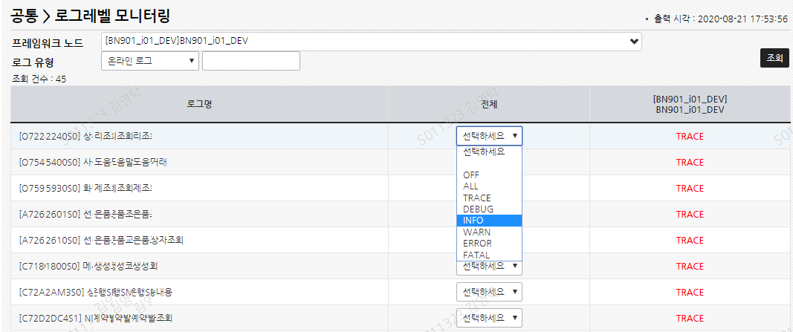

디버깅 로그 레벨 제어
IV. 어플리케이션 실행 환경
5. 로그 처리 방안
온라인거래 오류발생시, 해당 거래의 로그레벨을 운영중 실시간으로 변경하여 로그확인 및 입력항목 확인가능
관리콘솔 화면에서
로그레벨 변경
거래코드별
로그레벨 실시간 반영
관리콘솔 서버
nKESA FW #1
nKESA FW #2
DB

Slide 62
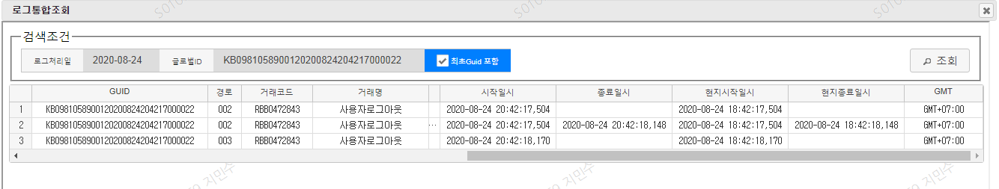
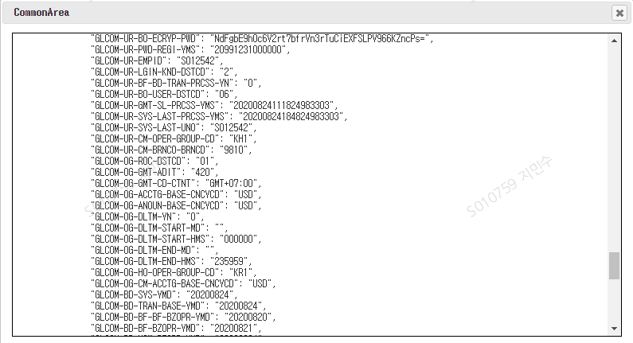
로그에 국가별 시간대 표기 방안
IV. 어플리케이션 실행 환경
5. 로그 처리 방안
글로벌 시스템은 국가별 Timezone을 고려하여 로그 파일에 국가별 시간대를 표시함
현지 시각 보정
설명
CommonArea (글로벌 공통영역 : GL) 의 GMT 시각관련 항목 값 : GLCOM-OG-GMT-CD-CTNT 으로 시차 보정표현

Slide 63
거래 프로파일
IV. 어플리케이션 실행 환경
6. 거래 제어 방안
거래프로파일은 온라인 거래의 필수 정보와, 각종 거래 속성 정보를 가지고 있음.
FW 레이어
본처리
선처리
PM
시스템 선처리 FM
전행공통 선처리 FM
도메인 선처리 FM
App별 선처리 FM
FM
DM
거래 프로파일 설정 정보 조회
DM
DBM
DB
거래 프로파일은 온라인 거래의 필수 정보(거래 ID, 호출 프로그램 명 등)과, 각종 거래 속성 정보들을 거래별로 구분한다.
거래 프로파일의 정보는 DB에 프레임워크 테이블 NJFO_TX_PROFILE에 저장 및 관리 된다.
거래 시작 될 때 시스템 선처리에서 입력된 거래프로파일 정보를 DB에서 조회하여, 호출해야하는 PM을 구분해 내고 호출 한다.
거래 속성 정보는 추가 요건에 따라 추가 및 삭제 될 수 있다.

Slide 64
전행 공통 거래 제어
IV. 어플리케이션 실행 환경
6. 거래 제어 방안
거래제어는 설계 시 설정한 거래제어 정보를 기반으로 실 거래 처리 시 전달된 정보를 사용해서 유효성을 검증 후 에러를 처리하며, 업무처리 시 설정 가능한 정보로 인해 업무 본처리에서 거래제어가 실행됨
프레임워크
전행공통
어플리케이션
설명
통합단말 거래제어 등록 화면을 통하여 등록 전행공통에서 거래 선처리 시 부점, 사용자, 일자 정보를 Common Area에 등록 업무 정보 등록 - 업무 선처리 프로그램에서 등록 - 고객번호, 고객명, 상품코드, 상품계약회차, 카드번호, 기산년월일 등 업무 개별 선처리 선두에서 전행공통 거래제어 프로그램 호출 → 호출되지 않은 경우 후처리에서 에러 발생 전행공통 거래제어 프로그램에서 유효성 검사가 실패한 경우 에러 처리 업무 후처리에서 전행공통 프로그램 호출, 거래제어 호출여부 검사
설
계 시
점
①
거래제어 정보 등록
전행공통 거래제어
거래 선처리
거래호출
2. 거래정보 등록 (부점, 사용자, 일자)
C/A
②
C/A
3. 업무정보 등록
③
업무 개별 선처리
4. 거래 본처리 호출
④
거
래
처
리
5. 전행공통 거래제어 호출
6. 거래제어 유효성 검사
전행공통 거래제어
C/A
유효X
⑤
6. 에러 처리
업무 본처리/후처리
~ 업무 처리 ~
유효X
“5. 전행공통 거래제어 호출” 호출 여부 검사
거래 후처리
8. 에러 처리
⑥
거래응답
10. 거래 응답

Slide 65
Exception 처리
IV. 어플리케이션 실행 환경
7. 에러 처리 방안
DU는 DataException catch 후 BusinessException throw
EAI 연동 거래 시 FU 에서 Fw***Exception catch 후 BusinessException throw
PU 에서 필요시 BusinessException catch 후 적합한 에러 코드 세팅 후 새로운 BusinessException throw
PU 에러 처리
FU 에러 처리
DU 에러 처리
Framework Exception 처리 모듈
Framework Exception 처리 모듈
Framework Exception 처리 모듈
PU
PU
PU
PM
③ New BusinessException throw
PM
PM
③ BusinessException catch
FU
FU
FM
③ BusinessException throw
FU
FM
② Exception catch
FM
DU
FW
DU
DM
② BusinessException throw
EAI 연동 API
①
FwInternalException
FwConfigException
FwEaiCommException
FwTelegramException
DM
①DataException catch
①DataException catch

Slide 66
멀티 Exception
IV. 어플리케이션 실행 환경
7. 에러 처리 방안
Exception 발생 시 즉시 에러 처리를 하지 않고, 로직 실행이 끝난 후 예외를 처리
기준
멀티 에러는 프로그램 계층 구조 중 PM 에서만 사용
멀티 에러는 최대 10건까지 에러 조건을 처리
멀티 에러 발생 내용이 10건을 초과하는 경우 직전 10건에 대한 에러 정보 편집 후 거래는 종료
멀티 에러 진행 중 책임자 승인 요건 발생 등 예외 사항이 발생되는 경우 예외 사항 발생 전 멀티 에러 정보 편집 후 거래는 종료 (책임자 승인 요건보다 에러 처리가 우선)
창구 단말 입력 유효성 검증에서 사용되는 에러 패턴
사용 방법
개발자는 Framework 에서 제공하는 addBusinessException API을 사용하여 멀티 에러 처리
addBusinessException 은 BusinessException 와 같이 사용 할 수 없음.
예시
addBusinessException 파라미터는 에러코드, 조치코드, {Throwable}, IOnlineContext
addBusinessException("B3800205", "UKAE0070“, onlineCtx);
addBusinessException("B0900150", "UKAE0069", cause, onlineCtx);
Memory
[IDataSet] (프레임워크 DTO)
Kbmessage
ErrMessage
MultiErrMsg
표준전문 | 멀티에러 정보 MultiErrInfo | 6 | 멀티에러건수 | ErrmsgMulErrNoitm | 최대 10개 반복 * z-KESA=고정 10개 * n,u-KESA=가변 (Maximum 10개)
 |  | 7 | 에러코드1 | ErrmsgErrcd
 |  | 8 | 조치코드1 | ErrmsgTreatCd
 |  | 9 | 에러프로그램명1 | ErrmsgErrPgmName
 |  | 10 | 에러위치번호1 | ErrmsgErrSituNo

Slide 67
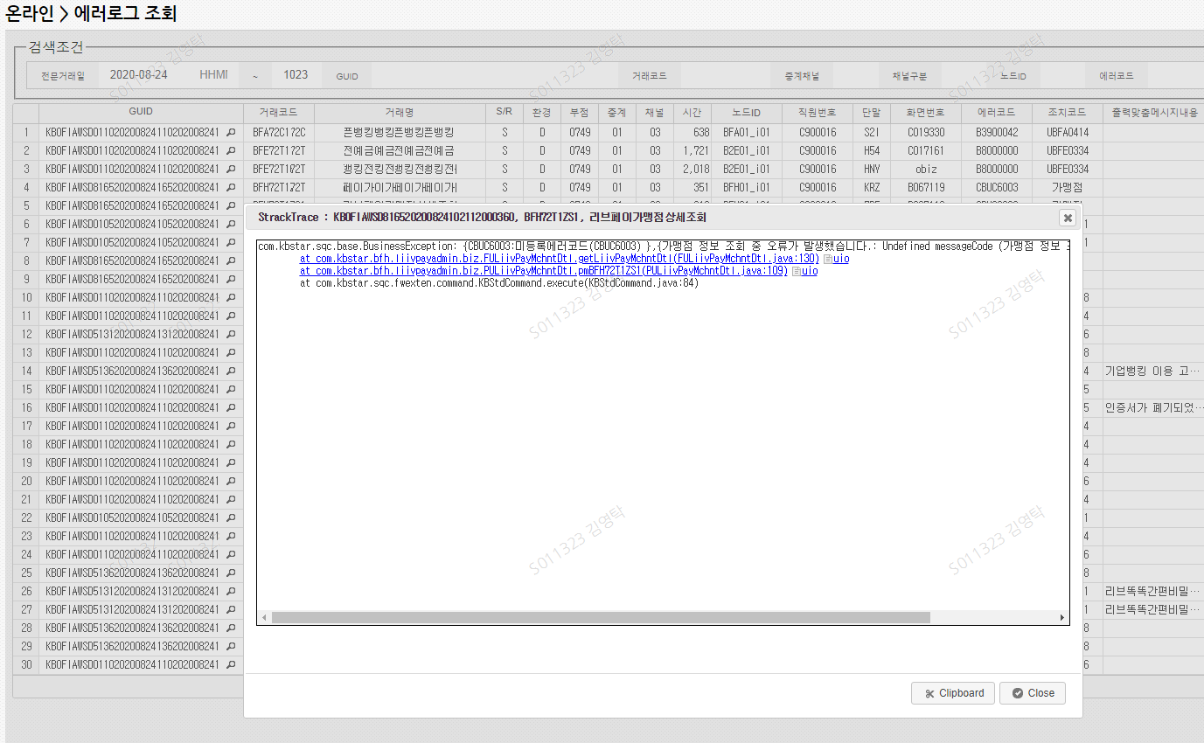

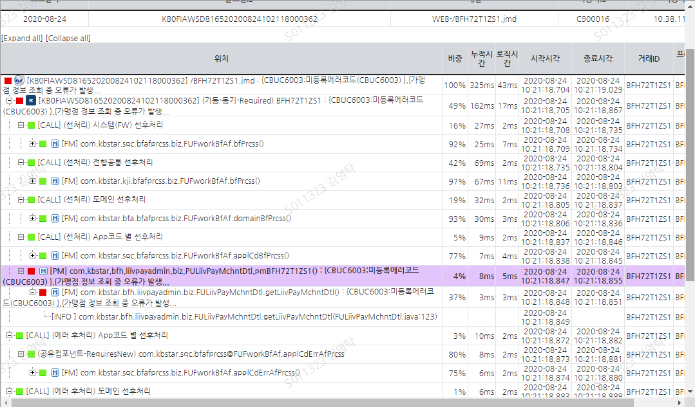
거래 에러 로그 > 예외로그
IV. 어플리케이션 실행 환경
7. 에러 처리 방안
예외(Exception) 로그기록 및 실시간 에러로그 추적기능제공
관리콘솔
에러 StackTrace정보
에러로그
(NJFK_ERXX)
업무서버 (FW)
에러로그
에러로그 Stack정보
에러발생 프로그램
에러발생 위치
담당자
호출관계
(NJFT_FLOW_LOG)
호출관계와 프로그램 위치

Slide 68
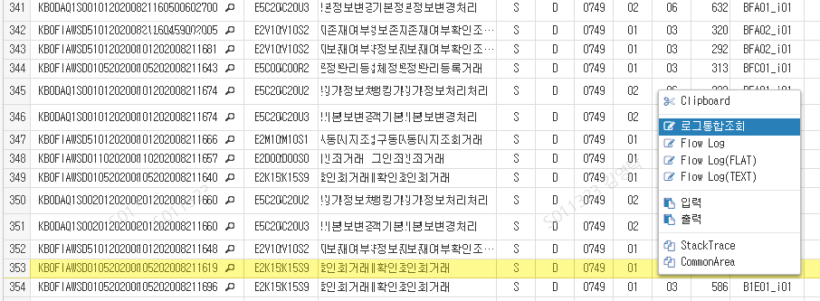
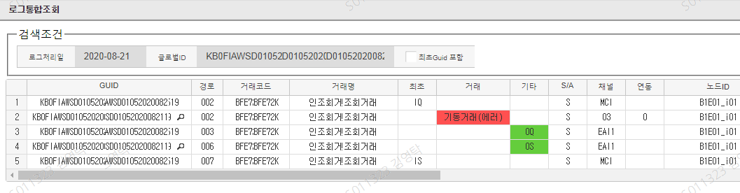
거래 에러 로그 > 전문로그, 거래로그, 에러로그의 통합로그
IV. 어플리케이션 실행 환경
7. 에러 처리 방안
전문로그,거래로그,에러로그의 통합로그 비교로 에러상황 종합적인 유추가능
업무서버 (FW)
관리콘솔
전문로그
(NJFK_JNXX)
거래로그
(NJFK_TRXX)
에러로그
(NJFK_ERXX)
해당 GUID와 관련된 모든 전문/거래/에러 로그
담당자

Slide 69
거래 에러 로그 > 에러시 SMS 통지
IV. 어플리케이션 실행 환경
7. 에러 처리 방안
Exception Event Handler를 통한 SMS 통지
(조건) 이벤트로그(에러로그X), 컴포넌트 배포오류, 무한루프
----------------------------------------------------------------------------------------------
EVENT_GROUP IN ('1','2','3','4','5')
OR
EVENT_GROUP = 'COMPONENT_LOAD' AND EVENT_ID IN ('UPDATED_FAIL','REMOVED_FAIL','ADDED_FAIL')
이벤트로그
(NJFC_EVENT_LOG)
이벤트로그 조회
이벤트 통지 SMS 전송배치
배치: msqcsma1
업무서버 (FW)
주요 이벤트기록
SMS 발송후 기록
담당자
SMS 발송내역
(NJFK_SM01)
SMS 발송
ITSM 중계

Slide 70
전행 공통 에러 메시지 연계
IV. 어플리케이션 실행 환경
7. 에러 처리 방안
MCI는 내부 표준 전문의 채널구분코드/언어구분코드에 해당하는 에러 메시지를 채널 표준 전문에 매핑 전행 공통은 표준 전문의 에러 메시지 정보 관리
채널
MCI
업무 시스템
레이어 | 처리 내용
업무시스템 | 업무프로그램은 에러코드,조치코드,맞춤메시지 에러 처리 프레임워크는 전달받은 에러정보를 내부전문으로 조립 후 MCI 로 전송
MCI | MCI는 수신 전문의 에러 정보를 기준으로 출력 내용 참조 채널/언어구분코드와 에러코드로 출력내용 참조 내부표준전문 출력전문에 조치코드를 채널/언어구분코드와 조치코드로 출력내용 참조. 이때 조치코드가 에러테이블에 에러코드 키로 매핑 맞춤 메시지는 Bypass
채널 | 에러메시지와 맞춤메시지를 화면에 표시
전행공통 | 언어별, 채널별 에러코드 정보 관리
채널 표준 전문
내부 표준 전문
채널 공통 헤더
헤더 부
채널구분코드
변환/매핑
공통 부
언어지원코드
언어구분코드
MCI에러코드
채널구분코드
MCI에러메세지
채널세부업무코드
채널 개별
데이터 부
맞춤메시지
에러코드
조치코드
맞춤메시지
에러코드정보
언어구분코드
메시지채널구분코드
에러메시지코드
출력내용
전행 공통 채널표준전문
에러메시지 정보

Slide 71
캐시 관리
IV. 어플리케이션 실행 환경
8. 캐시 관리
환경 설정 정보, 코드성 데이터 등 어플리케이션 공통적으로 액세스가 빈번한 데이터의 경우 프레임워크의 캐시 기능을 활용 함
프레임워크 사용 캐시
주요 Cache | 내용
거래(서비스) 통제 | 서비스(거래) 통제성 정보
프레임워크 노드 | WAS 기동시 노드를 관리하기 위한 정보
메시지 | 에러메시지 정보를 재사용하기 위한 정보
거래(서비스) 프로파일 | 온라인 거래 프로파일 캐시
로그레벨 | 로그레벨 정보 관리
파라미터 | F/W 환경설정 정보
거래(서비스) 전/후처리 | 프레임워크 선후처리 제어관리 정보
업무 사용 Cache | 업무 프로그램에서 공통성 데이터이면서 액세스가 빈번한 데이터 (F/W 팀과 협의 후 사용)
업무서버 (FW)
(조회 후 메모리 적재)
메모리 캐시
(WAS 기동[초기화])
환경설정, 공통데이터
(등록된 캐시 재사용)
F/W Core
(DB/properties)
업무 사용 캐시
(캐시 여부)
메모리 캐시
업무 프로그램
업무서버 (FW)
Y : (재사용)
온라인 거래
N : (조회 후 등록)
공통성 코드 데이터
디폴트 설정
캐시 교체 알고리즘 : LRU
하나의 캐쉬 내 최대 Element 개수 : 100000
(DB)

Slide 72
배치 프로그램 실행 구조
IV. 어플리케이션 실행 환경
9. 배치 실행/센터컷실행
배치 실행 환경은 단일 계층 프로그램으로 독립된 JVM 기반으로 구성하며, 프레임워크 기반의 표준화된 배치잡 스크립트, 파일, DB 처리 및 온라인 연계 처리 환경을 제공함
배치 프레임워크 실행 아키텍처
구성개요
1
일반 배치 실행
배치는 별도 JVM 프로세스로 실행
F/W기반 쉘스크립트, 파일, DB 처리
배치 스케쥴러에 의해 쉘스크립트 실행
상용
배치
스케쥴러
상용
배치
에이전트
배치 Job 프로세스
배치 Job 프로세스
배치 Job 프로세스
배치 프로그램(Java)
4
온라인 공유 Method 호출
(FW API)
2
배치 처리로직
공유 FM (온라인)
온디맨드 배치 실행
1
배치실행
(스크립트호출)
온라인 프로그램에서 F/W API를 통해 배치 프로그램 실행
F/W API는 배치스케쥴러 명령을 통해 비동기 배치 호출
3
데몬(루프)처리
공유 DM (온라인)
배치 Job
Shell Script
DB 핸들러
파일 핸들러
공유 DBM (온라인)
F/W API
XSQL
3
데몬 배치 실행
온라인 Unit
(PU, FU)
n-KESA 프레임워크
배치 실행 후 F/W 제공 Loop 체크 API를 이용하여 정해진 조건 동안 배치 로직을 반복 처리
배치
프로파일
JVM
2
배치호출
(비동기 FW API)
4
온라인 호출
F/W 제공 API를 통해 공유FM/DM/DBM 호출
개발자 작업 영역

Slide 73
배치 어플리케이션 구조
IV. 어플리케이션 실행 환경
9. 배치 실행/센터컷실행
배치 Job 당 Shell 에서 업무 배치 프로그램을 호출하는 방식으로, 배치 프로그램은 별도 계층 구조 없이 1개의 Class/Method로 구현하며, 하나의 배치 프로그램에서 처리되는 모든 SQL은 1개의 XSQL 로 구성함
배치 프로그램 구조
배치 프로그램 설계 규칙
구분 | 내용
배치 프로그램 구성 | 개별 Job마다 별도의 JVM 프로세스로 기동 배치는 무계층 구조나 최대 2계층 프로그램으로 구성 1개 배치 프로그램 = 1 Class 배치유닛/스탭 클래스 1개의 Class = Main Method 1개 + XSQL 1개 배치 마다 배치 프로파일 정보 등록
배치 쉘 구성 | 배치 프로그램과 배치 쉘 파일은 1:1 이 기본 병렬 처리를 위해 쉘 : 배치프로그램 = 1:N 가능 재활용 목적으로 파라미터를 다르게히여 쉘 : 배치프로그램 = N:1 가능
DB 처리 (SQL 작성) | 1개의 배치 프로그램 : 1개의 XSQL 로 구성 1개의 XSQL 에 배치에서 사용되는 모든 SQL 을 등록 F/W 개발도구 SQL 설계기 이용하여 XSQL 개발 배치 프로그램에서 XA 불가, 단일 JDBC 트랜잭션 가능 단, 멀티 DataSource를 활용한 조회는 가능 프로그램에서 명시적으로 Commit/Rollback 수행
파일 처리 (FIO 정의) | SAM 파일 Read/Write를 위해 파일 Layout 을 FIO로 정의 생성 프로그램에서 FIO를 통한 IRecordSet과 File 데이터 스트림간 변환 처리
공유모듈 호출 | 배치 프로그램에서 온라인 공유 FM 호출 가능 공유 DM/공유 DBM은 동일 어플리케이션 범위에서만 호출 가능
2
1
3
1
배치
쉘 스크립트
배치 프로그램
(Java)
XSQL
Read
데이터
베이스
1 : 1
SQL
SQL
데이터
베이스
2
Main
Method
…..
Write
기본
1 : 1
4
FIO
Read
File
FIO
SAM
필요시
1 : n
n : 1
공유 FM
공유 DM
공유 DBM
1 : n
Write
3
5
n-KESA F/W
JVM
배치 프로파일
4
5
개발자 작업 영역

Slide 74
배치 FW 트랜잭션 처리
IV. 어플리케이션 실행 환경
9. 배치 실행/센터컷실행
배치 FW 은 WAS 기반의 동작이 아니므로 온라인 FW 과 다르게 동작하며, 어플리케이션에서 begin/commit 등의 API를 통해 트랜잭션을 제어함
Batch Program
배치에서는 WAS 가 아니므로 XA 트랜잭션이 지원되지 않음
멀티 DataSource 필요시 개별 txCommit() 처리해야함
txBegin()
dbSelect()
트랜잭션 구간
기본 DataSource
Main DB
dbInsert()
dbUpdate()
Optional DataSource
Sub DB
배치 환경에서는 DataSource 설정을 FW 설정파일로 관리함
dbSelect()
배치에서 온라인 공유 FM/DM/DBIO 실행 가능
FM/DM 에서 동일 DataSource 로 처리되도록 매핑 설정
동일 DataSource 대상의 CUD 는 txCommit() 호출시 배치와 공유 FM 내의 CUD 가 같은 트랜잭션으로 처리됨
공유 FM/DM/DBIO
txCommit()
txCommit() 메소드로 수동 commit 실행
대량 처리시 DB 부하 방지를 위해 중간 commit 이 필요하여 api 로 제공
중간 commit 을 자동으로 처리하는 FW API 별도 제공
txRollback()

Slide 75
배치에서의 변경로그 기록 및 구조
IV. 어플리케이션 실행 환경
9. 배치 실행/센터컷실행
금융감독원 권고사항에 따라 배치(Batch) 작업에서 원장(계좌정보, 거래내역 등)을 변경할 때, 변경 전/후 정보를 로그로 남기는 기능을 제공함
배치 변경로그 기록 구조
로깅 방법 비교
구분 | 방법 1: DBM(DBIO) 모듈 | 방법 2: 개발자 직접 로깅
사용 조건 | 배치에서 DBIO 모듈 호출 수시배치(초회차포함) or 자동화(초회차) setChgLogLoggingYn(true)로 설정 | XSQL, DU(DM) 사용
로그생성 | FW에서 로깅 처리 | 개발자가 직접 로깅
장점 | 편리함, 누락방지 | 개발자가 직접 제어
대상 선정 | 사용 시점의 모든 조건이 만족할 때 txCommit() 시점의 CUD 데이터 | 개발자가 적용
배치 작업
배치 프로그램 실행
원장 변경 발생
로깅 방법 선택
방법 1
DBM(DBIO) 모듈 호출을 통한 FW로깅
방법 2
개발자가 변경로그 API로 직접 로깅
(XSQL, DU(DM)
로그 파일 저장
변경 전/후 데이터
(Before/After)

Slide 76
배치에서의 변경로그 기록 및 구조
IV. 어플리케이션 실행 환경
9. 배치 실행/센터컷실행
배치 Job 당 Shell 에서 업무 배치 프로그램을 호출하는 방식으로, 배치 프로그램은 별도 계층 구조 없이 1개의 Class/Method로 구현하며, 하나의 배치 프로그램에서 처리되는 모든 SQL은 1개의 XSQL 로 구성함
배치 프로그램 구조
배치 프로그램 설계 규칙
구분 | 내용
배치 프로그램 구성 | 개별 Job마다 별도의 JVM 프로세스로 기동 배치는 무계층 구조나 최대 2계층 프로그램으로 구성 1개 배치 프로그램 = 1 Class 배치유닛/스탭 클래스 1개의 Class = Main Method 1개 + XSQL 1개 배치 마다 배치 프로파일 정보 등록
배치 쉘 구성 | 배치 프로그램과 배치 쉘 파일은 1:1 이 기본 병렬 처리를 위해 쉘 : 배치프로그램 = 1:N 가능 재활용 목적으로 파라미터를 다르게히여 쉘 : 배치프로그램 = N:1 가능
DB 처리 (SQL 작성) | 1개의 배치 프로그램 : 1개의 XSQL 로 구성 1개의 XSQL 에 배치에서 사용되는 모든 SQL 을 등록 F/W 개발도구 SQL 설계기 이용하여 XSQL 개발 배치 프로그램에서 XA 불가, 단일 JDBC 트랜잭션 가능 단, 멀티 DataSource를 활용한 조회는 가능 프로그램에서 명시적으로 Commit/Rollback 수행
파일 처리 (FIO 정의) | SAM 파일 Read/Write를 위해 파일 Layout 을 FIO로 정의 생성 프로그램에서 FIO를 통한 IRecordSet과 File 데이터 스트림간 변환 처리
공유모듈 호출 | 배치 프로그램에서 온라인 공유 FM 호출 가능 공유 DM/공유 DBM은 동일 어플리케이션 범위에서만 호출 가능
2
1
3
1
배치
쉘 스크립트
배치 프로그램
(Java)
XSQL
Read
데이터
베이스
1 : 1
SQL
SQL
데이터
베이스
2
Main
Method
…..
Write
기본
1 : 1
4
FIO
Read
File
FIO
SAM
필요시
1 : n
n : 1
공유 FM
공유 DM
공유 DBM
1 : n
Write
3
5
n-KESA F/W
JVM
배치 프로파일
4
5
개발자 작업 영역

Slide 77
센터컷 처리 Flow – 주기적 처리
IV. 어플리케이션 실행 환경
9. 배치 실행/센터컷실행
배치 스케쥴러에 의해 정기적으로 실행된 업무 배치 프로그램에 의해 입력데이터 생성 완료 후 센터컷이 실행되는 처리 흐름임
배치 자동화에 의한 주기적 센터컷 처리
처리 흐름
1
배치 스케쥴러에서 배치 실행
등록된 작업실행 정보에 기반하여 배치 스케쥴러에서 해당 업무 배치 프로그램 실행
업무 배치 프로그램은 센터컷 입력 데이터를 적재
1
2
센터컷 프레임워크
3
온라인 서비스
배치
스케쥴러
입력데이터
생성배치
DB2DB
처리대상 데이터 조회
표준입력전문 변환
온라인 PM
센터컷 실행 서비스
CC Runner
온라인 PM
센터컷
입력테이블
온라인
호출
온라인 PM
2
배치프로그램에서 센터컷 요청
DB
멀티
쓰레드
업무 배치 프로그램은 센터컷 입력 데이터 적재 완료 후 센터컷 실행 스크립트를 호출하여 센터컷 요청
실행정보
참조
입력데이터
생성배치
센터컷
프로파일
File2DB
결과저장
File
3
SAM
센터컷 수행
센터컷 프로그램(CC Runner)에서 센터컷 프로파일 실행정보를 참조하여 입력데이터 전문 변환 후 온라인 PM 병렬 호출 처리
개발자 작업 영역
개발자 작업 영역

Slide 78
센터컷 처리 Flow – 실시간 처리
IV. 어플리케이션 실행 환경
9. 배치 실행/센터컷실행
소량의 데이터를 대상으로 사용자의 요청에 의해 즉시 처리되는 센터컷으로 온라인 거래에서 온디맨드 배치로 입력데이터를 생성하거나, 온라인에서 직접 입력데이터 생성하여 센터컷이 실행되는 흐름임
온라인에 의한 실시간 센터컷 처리
처리 흐름
1
온라인에서 입력 데이터 생성
온라인에서 온디맨드 배치로 입력 데이터 생성하거나,
온라인에서 직접 입력 데이터를 생성
온라인
PM
2
배치
스케쥴러
센터컷 프레임워크
3
온라인 서비스
1
입력데이터
생성배치
처리대상 데이터 조회
표준입력전문 변환
온라인 PM
배치
스케쥴러
DB2DB
센터컷 실행 서비스
CC Runner
온라인 PM
2
센터컷
입력테이블
온라인
호출
온라인 PM
온디맨드 센터컷 또는 데몬센터컷 실행
멀티
쓰레드
DB
온라인 프로그램에서 직접 입력데이터 적재, 온디맨드 배치로 센터컷 실행하거나
배치스케쥴러에 의해 데몬 센터컷 기동 후 입력 데이터 생성 완료시 센터컷 실행
실행정보
참조
센터컷
프로파일
입력데이터
생성배치
File2DB
결과저장
File
3
센터컷 수행
SAM
호출된 센터컷 프로그램(CC Runner)은 센터컷 프로파일 실행정보를 참조하여 입력데이터 전문 변환 후 온라인 PM 병렬 호출 처리
개발자 작업 영역
개발자 작업 영역

Slide 79
센터컷 에러 재처리
IV. 어플리케이션 실행 환경
9. 배치 실행/센터컷실행
센터컷 오류 발생시 에러건에 대한 재처리 수행은 일괄 재처리 및 자동 재처리로 구분하여 처리함. 자동 재처리인 경우 JOB 파라미터에 RERUN_PREV_ERROR_TRAN 값으로 재처리 실행 여부를 설정함
일괄 재처리
자동 재처리
개요
업무팀에서 오류에 대한 재처리 데이터를 생성하여 센터컷 재실행 요청
개요
업무 요건에 따라 센터컷 Error 발생 Data에 대하여 자동 재처리
재처리 대상 및 주기는 데몬 센터컷 속성으로 정의
배치자동화
배치자동화
배치 자동화(배치스케쥴러)에 정의된 스케쥴에 의해 실행
배치 자동화에 의해 데몬 센터컷 스케쥴 정의
센터컷
사전작업
센터컷
사전작업
업무팀 입력 데이터 생성
배치 프로그램
입력데이터 테이블
재처리 대상 데이터 재생성 작업 없음
재처리 대상
데이터 적재
센터컷 요청
센터컷
본작업
센터컷
본작업
센터컷
프로파일
센터컷
프로파일
입력데이터
테이블
센터컷 실행 서비스
센터컷 실행 서비스
오류건
센터컷 처리 서비스
재처리 대상 데이터 조회
센터컷 처리 서비스
센터컷 본처리
센터컷 본처리
주기적인 재처리 대상 데이터 조회
온라인 PM
온라인 PM
병렬처리
유량제어
JOB 파라미터에
RERUN_PREV_ERROR_TRAN 값이
1, 또는 Y 일 경우
이전 실행의 재처리 건도 다시 실행함
센터컷
사후작업
센터컷
사후작업
업무팀 센터컷 사후처리
배치 프로그램
업무팀 센터컷 사후처리
배치 프로그램

Slide 80
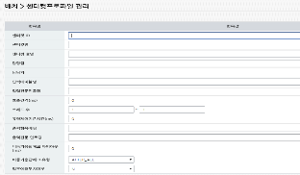
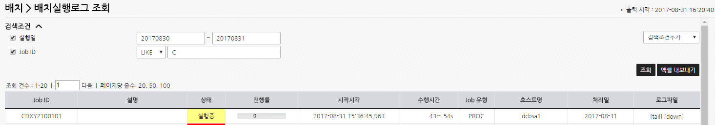
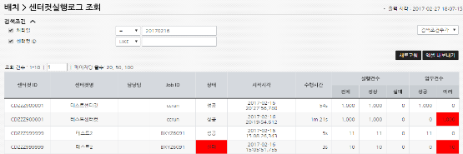
센터컷 실행 프로그램 및 모니터링 구성
IV. 어플리케이션 실행 환경
9. 배치 실행/센터컷실행
업무시스템 센터컷 담당은 배치/온라인 프로그램에서 FW 제공 API를 통해 개별데이터부를 전환 후 입력테이블에 Insert 처리하며, FW 웹관리 화면에서 배치/센터컷 실행 로그를 조회함
센터컷 실행 프로그램 및 모니터링 구성
센터컷 사전 작업
센터컷 본 작업
구분 | 담당자 | 내용
센터컷 프로파일 등록 | 업무시스템 센터컷담당자 | FW 관리 웹화면에서 등록 센터컷ID, 입력테이블명, 호출간격, 병렬쓰레드 수, 업무에러 무시여부 등
센터컷 입력데이터 생성 | 업무시스템 센터컷담당자 | 배치 또는 온라인 프로그램에서 입력테이블 데이터 Insert 처리 센터컷 기본 및 헤더부는 개별 컬럼별로 Insert 개별데이터부는 FW 제공 API를 통해 통전문으로 전환 후 Insert
센터컷 처리 | 프레임워크 담당자 | 센터컷 입력 테이블의 기본/헤더 컬럼 및 입력 데이터 컬럼의 데이터를 표준전문으로 조립 후 온라인 PM를 호출
센터컷 모니터링 | 업무시스템 센터컷담당자 | FW 관리 웹화면에서 배치실행 로그 및 센터컷 실행 로그 조회를 통해 센터컷 결과 모니터링
센터컷 사후 배치 실행 | 업무시스템 센터컷담당자 | 센터컷 본처리 완료후 센터컷 오류 또는 처리 결과에 대한 원장 반영 등의 후속 배치 프로그램을 실행
센터컷 프로파일
센터컷 실행정보 참조
센터컷 기본 속성
센터컷 프로파일 등록
센터컷 실행 속성
업무시스템
센터컷 담당
센터컷 입력데이터
입력데이터 적재
센터컷 입력 기본
처리대상 데이터 조회
표준전문
조립 후 온라인 호출
배치스케쥴러
배치 프로그램
전문 헤더부
센터컷 처리
(CCRunner)
온라인 PM
통합단말
온라인 PM
입력 데이터
센터컷결과
센터컷 결과 저장
업무팀에서
센터컷 처리 대상
데이터를 적재하는
배치 또는 온라인 프로그램
결과 메시지
배치/센터컷 실행결과
배치 실행로그 조회
센터컷 사후 작업
배치 프로그램
배치스케쥴러
배치/센터컷 실행로그 모니터링
센터컷 실행로그 조회
업무팀에서
센터컷 오류 관리 또는
후속 작업 실행을 위해 필요시
작성하는 배치 프로그램

Slide 81
전행프레임워크 개요
어플리케이션 구성
통합 개발 환경
어플리케이션 실행 환경
인터페이스 연계
MMI 연계 방안
MCI 연계 방안
EAI 연계 방안
원격 호출 방안
서비스 운영 환경

Slide 82
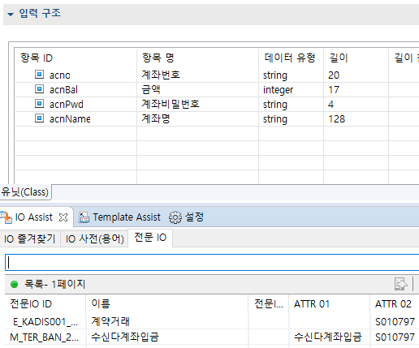
MMI 연계 방안
V. 인터페이스 연계
1. MMI 연계 방안
MMI 에서 배포한 전문 정보를 받아 프레임워크 테이블에 저장 후, IDE 에서 전문정보 조회 하여 PM IO 작성
MMI
프레임워크 개발도구 서버
IDE 개발 환경
1
MMI 연계 서버
IDE 서버
전문 배포
3
5
IO Assist 에서 PM 입력/출력 구조로 복사
2
4
프레임워크 개발 DB
테이블 :
NJFC_IO_LAYOUT
NJFC_IO_LAYOUT_IO
MMI 에서 배포한 전문 정보는 즉시 AP 서버에 반영되는 것이 아니고
PU/PM 배포시 적용됨
6
이렇게 작성한 PU/PM 레아아웃 정보는 온라인 어플리케이션 배포를 한 후에 실제 AP 서버에 반영됨
No | 내용 | 비고
1 | MMI 에서 전문 배포. 개발도구 서버의 MMI 연계 서버에서 수신하여 파싱 | HTTP , XML 포멧으로 수신
2 | MMI 연계 서버에서는 수신한 전문 정보를 프레임워크 공용 개발 DB 테이블에 저장 | NJFC_IO_LAYOUT NJFC_IO_LAYOUT_IO
3 | IDE 에서 PM 작성시 IO Assist 기능을 이용하여 등록된 전문 정보 조회
4 | IDE 서버에서 전문 정보 쿼리하여 리턴
5 | 조회된 전문 정보를 PM 의 입력/출력 레이아웃에 적용 | uio 파일에 전문 정보 기록됨
6 | 컴포넌트 배포후 그 전문 정보가 프레임워크 런타임의 메모리 영역에 배포되어 최종 적용됨

Slide 83
MMI 수신 주소
V. 인터페이스 연계
1. MMI 연계 방안
MMI 배포는 각 도메인별 프레임워크 테이블에 저장되며 도메인별로 구분하여 수신하되, 수신 서버 자체는 프레임워크 개발 서버에서 수신함
도메인 | MMI 배포 수신 URL | 포트 (참고) | 비고
상품처리지원 | http://10.38.117.24:21811/nkesa_mmi/receive_from_mmi.jsp | 21811 | 프레임워크 개발 서버 (A사업 프레임워크 서버) 동일서버에 포트로 구분
기본 포트는 21811. 동일 서버에 여러 서비스를 기동할 경우 21801 ~ 218xx 로 확장함

Slide 84
MCI 연계 방안 – Inbound
V. 인터페이스 연계
2. MCI 연계 방안
MCI → nKESA 구간 모두 HTTP / JSON 방식으로 전문 통신함
MCI
통합단말
http://xx.xx.xx.xx:port/nkesa/거래코드.jmd
업무 컴포넌트
Inbound
HTTP 통신
거래 호출
Standard Servlet
OnlineContext DataSet 객체
PM
MCI
자동화기기
Json 전문
JsonHandler
JsonView
FM
Json ←→ DataSet 변환
DM
DBM
MCI
인터넷뱅킹
통합품질에 등록된 MCI 시스템 구분코드에 따라 MCI 에서 WAS 인스턴스 분기하여 호출함
통신방식은 Http / Json 으로 모두 표준화됨
MCI 에서 거래코드별 WAS 분기 호출
Http Post 방식으로 context-type : application/json 으로 전문 전송
시스템들의 MCI JSON 전문 인코딩 UTF-8

Slide 85
MCI 연계 방안 - Outbound
V. 인터페이스 연계
2. MCI 연계 방안
MCI ← nKESA 구간 모두 HTTP / JSON 으로 통신함
비동기 응답
BID, PUSH
MCI → FW (APP) → EAI 비동기 호출 후, EAI 로부터 수신받은 비동기 응답 거래에서 MCI 로 비동기 응답 전문 전송
MCI 로 응답 전문 전송시, FW 에서 원 요청전문을 송신한 MCI 를 찾아 그 MCI 노드로 응답 전송함
최초 요청전문 헤더의 “수신LU명 (StndRecvLuName)” 의 값에 MCI 노드 정보 포함됨. "76:17906" → 7 : 번 MCI 서버, 응답 회신 포트 : 17906
업무에서 new AsyncResponseHeader() 생성시 FW 전문로그 테이블 참조하여 원전문 헤더 복원
어플리키에션에서 채널로 일방 전문 전송
마케팅의 싱글뷰, 미니싱글뷰를 BID 와 구분하기 위해 PUSH 로 명명
원 거래가 있는 것이 아니므로 MCI L4 로 전송함
MCI 부하 분산을 위해 도메인 별로 L4 포트 분리
MCI노드번호 | MCI서버명 | MCI노드번호 | MCI서버명
9 | imcapod1 | D | imcapoj1
A | imcapod2 | E | imcapoj2
B | imcapod3 | F | imcapoj3
C | imcapod4 | G | imcapoj4
5 | imcapoi1 | 1 | imcapoc1
6 | imcapoi2 | 2 | imcapoc2
7 | imcapoi3 | 3 | imcapoc3
8 | imcapoi4 | 4 | imcapoc4
H | imcapoi5 | L | imcapom1
I | imcapoi6
J | imcapoi7
K | imcapoi8
MCI노드번호 | MCI서버명
마케팅 허브 | 16900
마케팅허브 미니싱글뷰 | 16910
금융복합 | 16920
기타 1 | 16930
기타 2 | 16940
도메인 별 PUSH 포트 구분
MCI 노드별
서버 매핑

Slide 86
EAI 연계 방안(1/2)
V. 인터페이스 연계
3. EAI 연계 방안
TCP socket 으로 EAI outbound 호출하며, Inbound 수신은 HTTP 로 거래 호출됨. 전문양식은 JSON 포멧으로 통신함
구분 | 내용
전문 | 무인공과금, 이미지콜드, 금융복합플랫폼, 마케팅플랫폼 모두 JSON 전문 무인공과금, 이미지콜드 인코딩 : euc-kr 그외 도메인 인코딩 : utf-8
통신 (Outbound) | Perm 방식 - 개별 EAI 서버와 직접 socket connect - 한번 거래후 해당 세션 Pooling 하여 재사용 - 최초 기동시 max 만큼 세션 생성 & pooling Non-perm 방식 - EAI L4 서버로 socket connect - 한번 거래후 socket close - Pool 없음
통신 (Inbound) | EAI 에서 Http/Json 형태로 FW 거래 호출. URL : http://xx.xx.xx.xx:port/nkesa/거래코드.jmd Async 거래 호출시 http url 중 *.ajmd 로 호출
Outbound 포트 | 어플리케이션 코드별 포트 분리 관리 송신 컴포넌트의 어플리케이션 코드별로 분리 포트 변경, 세션수 관리는 설정 파일로 관리. 설정 변경의 hotdeploy
Inbound 포트 | Web/Was 수신 포트로 EAI 에서 분리하여 호출하며, FW 에서는 Imnound 포트 관리 없음

Slide 87
EAI 연계 방안(2/2)
V. 인터페이스 연계
3. EAI 연계 방안
Topic 등의 대외거래시 Async 거래의 메시지 응답 매칭 기능
MCI
TCP/Flat
AP 서버 #1
TCP(요청)
EAI
PM1 (요청)
1
WaitingPool에서 응답 데이터 폴링후
존재하면 리턴
L4
/
Web Server
응답 Polling
2
PM2 (응답)
요청 / 응답이 같은 서버에서 실행된 경우
Waiting Pool
3
Socket 서버
5
분산호출
소켓 서버를 통해 받은 Guid로 waiting pool에서 비교 후 존재하면 Response데이터 전송
Http
(응답)
4
3
PM2 (응답)
요청 / 응답이 다른 서버에서 실행된 경우
AP 서버 #2
.
.
.
EAI로 요청한 서버와 응답받은 서버가 다른 경우 인스턴스ID로 서버, 포트를 찾아 최초 요청받은 서버로 Socket 전송함
Socket 서버로 전달 받은 값 중 guid를 key값으로 waiting pool에 있는 값과 비교하여 존재하면 응답데이터를 받아 PM1이 리턴함
전문 로그 테이블에 EAI OQ 전문저장시 WAS인스턴스 정보도 저장하며, 응답 IQ 전문 수신시 그 WAS인스턴스(NEXCORE_ID) 로 해당 노드의 IP:Port 정보를 찾아옴

Slide 88
IR / SAF 방식 구분
V. 인터페이스 연계
3. EAI 연계 방안
IR 방식은 단건 비동기 송신/응답 방식이고, SAF 방식은 다건 전송 후 다건 응답 방식
IR
거래 구분 | 거래처리
IR | 한번의 EAI 호출과 한번의 비동기 응답 동일한 GUID 에 경로번호만 증가 EAI 전송시 경로번호 +10 증가 최초 송신전문 전송후 화면으로는 더미리턴 EAI 응답 전문 수신후 단말로 본응답 전송
SAF | 다건의 EAI 호출과 다건의 비동기 응답 최초 거래의 응답은 더미가 아닌 일반응답으로 회신하여 단말을 풀어줌 EAI 전송시 각 건별 GUID 재채번 건별 응답은 재채변된 GUID 에 경로 번호 증가 GUID 재채번시 원 GUID 에 최조 요청 GUID 세팅 응답 PM 에서 원 GUID 값을 확인하여 필요시 단말로 전송
MyStar 단말
MCI
송신 PM
EAI
응답 PM
SAF
MyStar 단말
MCI
송신 PM
EAI
응답 PM

Slide 89
EAI 인터페이스 구현 상세 – Outbound
V. 인터페이스 연계
6. EAI Outbound 인터페이스
EAI Outbound 인터페이스는 async / sync 방식 모두 가능. FW 가 socket client 가 되어 EAI connect 함. FW → EAI 는 Http 가 아닌 TCP 방식으로 통신함.
EAI Sync 연계 흐름
업무 컴포넌트
OutboundHeader DataSet 객체
EAI
TCP/Json
(요청)
PM
Json 변환
Sync 방식 FW API
FM
Json 전문 (요청)
callOutbound()
sync session
상세 내용
Json 전문 (응답)
TCP/Json
(응답)
DM
DBM
Json 변환
FW → EAI 요청은 sync/async 모두 TCP 방식
TCP Socket 연결은 FW 이 Socket Client 로 EAI 서버에 connect
Sync 방식 응답은 요청한 그 세션으로 응답 전문 수신
Async 의 응답은 Http 통신으로 Inbound 거래와 동일 방식으로 수신
Socket 세션은 Perm, Non-Perm 방식 지원
어플리케이션 코드 별로 접속 포트 구분함
KBMessage DataSet 응답 객체
EAI Async 연계 흐름
업무 컴포넌트
OutboundHeader DataSet 객체
EAI
PM (요청)
Json 변환
Async 방식 FW API
TCP/Json
(요청)
FM
sendOutbound()
async session
Json 전문 (요청)
DM
DBM
요청 거래 종료
http://xx.xx.xx.xx:9081/nkesa/거래코드.jmd
PM (응답)
응답 거래 기동
DataSet
Servlet (FW)
Json 전문 (응답)
HTTP/Json
(응답)
Json 변환

Slide 90
전송요구 ID
V. 인터페이스 연계
3. EAI 연계 방안
EAI 전문 전송시 송신 측에서 8자리 고유의 ID 채번. 이 값을 이용하여 Timer 해제에 활용. 송신측 WAS 번호 판단
항목 | 값 예제 | 설명
nKESA 지시 | “N” | nKESA 임을 나타내는 “N”
IR/SAF 구분 | “I” | IR 방식인 경우 “I”, SAF 방식인 경우 “S”
인스턴스 구분 | “S1317” | GUID 내의 서버번호 10 자리중 뒤 5자리 앞 2자리 : 서버호스트명 끝 2자리 (예, S1) 뒤 3자리 : FW 인스턴스별 unique 일련번호 (317)
필러 | “0” | 8 자리 채우기 위해 “0” 붙임
비동기 EAI 전문 전송후 시간내 응답이 오지 않을 경우, 취소처리를 위해 callDelayAsyncService 로 타이머 거래 기동
정상 시간 내에 응답 거래가 수신되는 경우, 타이머 거래가 돌아가지 않도록 callDelayAsyncService 한 거래를 취소해야함
EAI async 응답 전문에 타이머 취소를 위한 Key 값이 필요하며, 전송요구ID 가 이 역할을 수행함
Timer Key full 값 : DATE(8) + GUID (33) + 전송 요구 ID (8) => char(49)
예) 20201110KB0MFC3OS131720201110221341092142NIS13170

Slide 91
원격 호출 개요
V. 인터페이스 연계
4. 원격 호출 방안
같은 도메인 내의 NEXCORE 어플리케이션 간에는 EAI 를 거치지 않고 직접 호출할 수 있는 원격호출 기능 제공
동기(Sync)
L4(VIP)
내부
전문
PM
F/W
F/W
PM
API
거래코드
No | 내용 | 비고
1 | 같은 도메인 내에서 HTTP 통신으로 거래코드 단위로 호출을 지원 | HTTP , JSON 포멧으로 수신
2 | 이중화 된 스테이징/운영 환경은 분산처리를 위해 L4 를 호출
3 | 내부표준전문 기반, 동기 방식만 지원 | 비동기 미지원
4 | 조회된 전문 정보를 PM 의 입력/출력 레이아웃에 적용 | uio 파일에 전문 정보 기록됨
5 | 에러전문 응답을 받게 되면 업무소스에서 오류를 위한 처리 필수 | 표준전문 에러부 형태로 에러 여부 판단
6 | 원칙상 조회거래 만 허용 | 같은 도메인내 일부 업무 CUD 거래 허용, 단 Transaction 을 보장하지 않음.

Slide 92
전행프레임워크 개요
어플리케이션 구성
통합 개발 환경
어플리케이션 실행 환경
인터페이스 연계
서비스 운영 환경
서버/디렉토리 구성
WAS 구성 방안
프레임워크 관리콘솔 구성
모니터링 구성
24*365 지원
계획정지 지원

Slide 93
AP 서버 디렉토리 (n-KESA 2.0)
VI. 서비스 운영 환경
1. 서버 / 디렉토리 구성
AP 서버에는 서비스가 실행되는 런타임 모듈과 로그 수집기 데몬이 실행되고 TA 디렉토리 표준에 따라 /fsapp, /fsconfig, /fslog 하위에 설치/생성됨
구분 | 종류 | 디렉토리 & 파일 | 계정 | 비고
런타임 | FW 실행 파일 | /fsapp/xxxx_dev/sqc/runtime/nkesa.war | wasadm | 프레임워크 코어 ear. 프레임워크 ejb 파일
 | FW 실행 파일 | /fsapp/xxxx_dev/sqc/runtime/nkesa.war/WEB-INF/lib | wasadm | 프레임워크 코어 jar 파일, 외부 라이브러리 jar 파일
 | FW 설정 파일 | /fsapp/xxxx_dev/sqc/runtime/nkesa.war/WEB-INF/classes | wasadm | *.xml , *.properties *.xsql 등 FW 전용 설정 파일들.
 | 업무 Apps | /fsapp/xxxx_dev/nkesa-online/ooo /fsapp/xxxx_dev/nkesa-batch/ooo | sqc000 | ooo : application code 3자리 AppCode 별로 분리 (운영)
 | 로그 | /fslog/xxxx_dev/sqc/runtime/node_id/YYYYMMDD/*.log | wasadm | node_id : WAS 인스턴스 고유 FW 노드 ID
 | 변경 로그 | /fslog/chglog/xxx/YYYYMMDD/CHGLOG.*.log |  | /fslog/chglog/xxx 부터는 각 업무계정의 소유
노드매니저 | 노드매니저 | /fsutil/sqc/nodemanager /fslog/sqc/nodemanager/YYYYMMDD/*.log | sqc000 | 모든 AP, 배치 서버에 기동되는 프레임워크 데몬
분석기 | 분석 에이전트 | /fsutil/sqc/analysis /fslog/sqc/analysis/YYYYMMDD/*.log | sqc000 | 소스코드 분석 (개발 서버에서만 동작)
배포 에이전트 (개발전용) | 배포 에이전트 | /fsutil/sqc/deployagent /fslog/sqc/deployagent/YYYYMMDD/*.log | sqc000 | 개발계에만 실행.
CM 에이전트 (스테이징,운영) | CM 에이전트 | /fsutil/sqc/cmagent /fslog/sqc/cmagent/YYYYMMDD/*.log /fsbuild/ | sqc000 | 스테이징, 운영 AP 에서 동작
Config | FW 설정 | /fsconfig/sqc/*.properties | sqc000 cmadmin | runtime/**/classes 하위의 *.properties 파일은 업무별로 공통적인 부분들을 설정함 업무별 달라지는 설정값은 /fsconfig 하위에 재정의
Config | 도메인 설정 | /fsutil/sql/shell/setWasDomainId.sh | sqc000 | 업무별로 달라지는 설정 값 처리릉 위해. WAS도메인 id, 인코딩 값등 설정
보안 | 암호화모듈 | /fsutil/sql/encryption | sqc000 | 프레임워크 내부 암호화에 사용되는 툴.
기타 | 보안 Lib | /fsscp/pav |  | 보안모듈 라이브러리, 설정파일
* xxxx : WAS도메인ID, 시스템도메인코드3자리 + 일련번호 1자리. (FW 설치 단위)

Slide 94
런타임 노드 / 서비스 그룹 / 프레임워크 도메인
VI. 서비스 운영 환경
2. WAS 구성 방안
프레임워크 런타임 환경의 그룹핑은 노드, 서비스 그룹, 프레임워크 도메인으로 구성됨
구분 | 내용 | 비고
프레임워크 도메인 | 프레임워크 리포지토리를 공유하는 업무 도메인의 단위. 프레임워크 리포지토리 DB 를 공유할 수 없는 경우 동일 도메인으로 묶을 수 없음 프레임워크 도메인별로 개발 환경을 공유함 | 금융복합 플랫폼 도메인 마케팅 플랫폼 도메인 상품서비스계 도메인 이미지콜드 도메인 콜센터 도메인 글로벌 플랫폼 도메인
런타임 노드 | 프레임워크 런타임의 최소단위. 하나의 WAS 인스턴스가 하나의 런타임 노드임 하나의 서버에 멀티 WAS 구성 가능 JVM 환경 변수에 -DNEXCORE_ID=<id> 로 설정 NEXCORE_ID 미설정시에는 <hostname>_<jvmpid> 로 start 시마다 ID 부여됨 | PaaS 환경의 경우 컨테이너 내에 하나의 JVM WAS 실행되고 컨테이너마다 unique hostname 부여됨
서비스 그룹 | 도메인 내의 어플리케이션 로딩과 서비스의 논리 단위. 단일 서비스 그룹의 경우 application 디렉토리에 배포되는 모든 component jar 파일 로딩되고 서비스됨 멀티 서비스 그룹의 경우 각 서비스 그룹별로 component jar 명 등록 설정함 논리적인 단위이며, 하나의 물리 서버에 여러 개의 서비스 그룹 설정 가능하며, 여러 물리 서버를 하나의 서비스 그룹으로 설정도 가능함 | Component jar 명은 “.*\.appcode\..*” 행태의 정규표현식으로 정의함
프레임워크 도메인
서버
런타임 노드
서비스 그룹

Slide 95
멀티 서비스 그룹 구성 방안
VI. 서비스 운영 환경
2. WAS 구성 방안
도메인 별로 프레임워크 리포지토리를 공유하고, 도메인 내에 다수의 서비스 그룹 구성 가능
프레임워크 도메인 (금융복합 플랫폼 등. 멀티 서비스 그룹 구성 예)
프레임워크 도메인 (단일 서비스 그룹 구성 예)
AP 서버 #1
AP 서버 #2
멀티 서비스 그룹
동일 리포지토리 구성
런타임 설정 파라미터 동일
서비스 그룹별로 App 들이 선별적으로 로딩되고 서비스 됨
동일 프레임워크 도메인 내의 타 서비스 그룹의 서비스 호출은 원격 호출로 가능함.
AP 서버 #1
단일 서비스 그룹
모든 WAS 에 동일 어플리케이션 로딩되고 서비스 됨
모든 App 들이 동일하게 로딩되므로 원격 호출 필요 없음
금융복합 플랫폼 이외의 업무들은 모두 단일 서비스 그룹
서비스 그룹1 (AppCode : AAA, BBB)
AP 서버 #2
Applications
Applications
서비스 그룹
프레임워크 런타임
프레임워크 런타임
Applications
WAS
WAS
프레임워크 런타임
WAS
서비스 그룹2 (AppCode : AAA , CCC)
Applications
Applications
Applications
프레임워크 런타임
프레임워크 런타임
프레임워크 런타임
WAS
WAS
WAS
프레임워크 DB
어플리케이션 DB
프레임워크 DB
어플리케이션 DB
관리콘솔
관리콘솔
IDE 서버
IDE 서버

Slide 96
VM 방식 멀티 WAS 환경에서 프레임워크 구성 방안 (WEB 포트 분리)
VI. 서비스 운영 환경
2. WAS 구성 방안
VM 방식 멀티 WAS 의 구성은 업무별로 WAS 구성 후 IBM HTTP 서버를 포트로 구분하여 업무별로 구성하여 MCI/EAI 에서는 포트로 업무 라우팅을 하도록 함
MCI / EAI
http://nf.kbstar.com:8081/~~~ (nf : 비대면 업무명 약어 예시)
http://nf.kbstar.com:8082/~~~
L4 (8081)
L4 (8082)
HTTP 서버에서 URL 기반의 동적 라우팅
http://***:8081/nkesa/<거래코드>.jmd Url 로
들어오는 거래는 서비스 그룹 1 로 라우팅
http://***:8082/nkesa/<거래코드>.jmd Url 로
들어오는 거래는 서비스 그룹 2 로 라우팅
AP 서버 #1 (VM)
AP 서버 #2 (VM)
IBM HTTP Server (8081)
IBM HTTP Server (8082)
IBM HTTP Server (8081)
IBM HTTP Server (8082)
Apps (AAA, BBB)
Apps (AAA, BBB)
Apps (AAA, BBB)
Apps (AAA, BBB)
서비스 그룹 1
App코드 (AAA, BBB) 의 컴포넌트 로딩하여 어플리케이션 실행 서비스
프레임워크 런타임
프레임워크 런타임
프레임워크 런타임
프레임워크 런타임
WAS11
WAS12
WAS21
WAS22
Apps (AAA, CCC
선택적
클래스 로딩
Apps (AAA, CCC)
서비스 그룹2
App코드 (AAA, CCC) 의 컴포넌트 로딩하여 어플리케이션 실행 서비스
프레임워크 런타임
프레임워크 런타임
WAS13
WAS23
BBB.jar, AAA.jar, CCC.jar)
BBB.jar, AAA.jar, CCC.jar
동일 도메인 내의 모든 AP서버에는
모두 동일하게 배포되지만
서비스 그룹별로 선택적으로 로딩함
※ 위 구성 방안은 하나의 프레임워크 도메인에 여러 개의 서비스 그룹이 존재하는 경우의 구성 방안이며 (금융복합플랫폼) 단일 서비스 그룹의 경우 HTTP 서버에서 해당 도메인 내의 모든 WAS 로 라우팅 되도록 구성합니다.

Slide 97
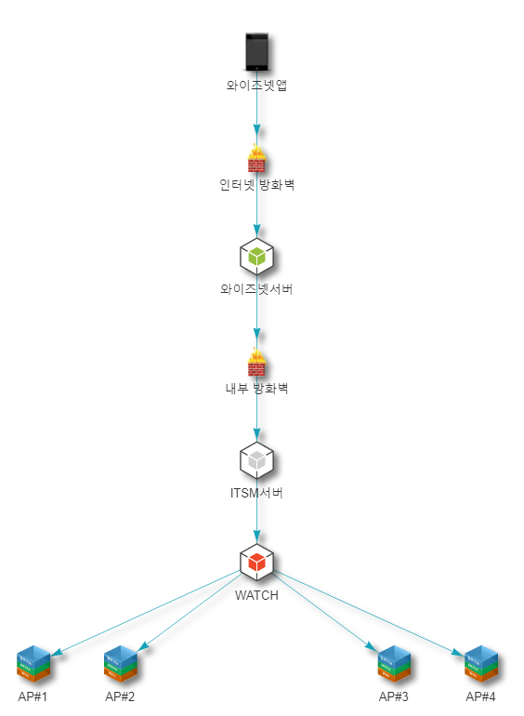
모바일 모니터링
VI. 서비스 운영 환경
4. 모니터링 구성
WiseNet 모바일앱을 통해서, 사무장비활용이 불가한 외부에서도 신속히 장애관련정보 파악가능
FW담당자
UDP소켓을 통해서
실시간 모니터링 정보 수집
(총거래건수, 에러건수 등 )
HTTP통신을 통해서
관리콘솔에 기존 구현된 API조회
(전문로그, 에러로그, 노드정보 등)
nKESA AP
모니터링서버
관리콘솔 AP
비대면, 마케팅 등등
비대면, 마케팅 등등

Slide 98


VI. 서비스 운영 환경
5. 24*365 지원
일자전환 및 보정기능 – DBIO 기능
일자전환 시점의 시점정보를 확보하기 위하여 일자 전환 동안에 발생된 거래의 Before Image/After Image를 이용한 원장 보정작업을 수행하여 전일자 시점 원장 데이터를 확보함
일자전환
상세 내용
영업일(D일)
영업일(D일)
온라인 서버
일자전환 시점에 보정로그 저장 Flag On (M/F 일자 전환 준비 모드 수신)
일자전환 시점 온라인 거래시 본원장 갱신후 보정거래 원장에 Before/After image 저장
일자전환완료후 보정로그 저장 Flag Off 및 D-1 SnapShot 수행
거래(보정)로그 원장으로 D-1 배치 DB 원장에서 보정작업 수행 - Insert : delete - Update : insert/delete - Delete : insert
D-1 원장을 이용한 일일결산등 배치수행
제공된 DBIO 기능 통한 거래
DBIO 기능 통해 거래된 내역의 보정로그 기록
기록된 보정로그로 보정작업 수행(배치 JOB)
^{주)} 코어#2 시스템은 반드시 DBIO 로만 CRUD 하도록 제한
거래 Operation
거래 Operation
1
1
1
2
DBIO
보정로그 저장 Flag On
^{주)}DBIO
Before/After Image 저장
Insert Update Delete
2
3
3
거래(보정)로그
2
Insert Update Delete
거래(보정)로그
4
Before Image
본원장
Before Image
5
운영
After Image
After Image
D-1
D-1
6
보정로그 저장
Flag Off
D-1 SnapShot
4
D-1
서버
3
1
거래(보정)로그
2
D-1 배치용 스냅샷
D-1 배치용 스냅샷
Before Image
3
D-1 배치 서버 기동
After Image
D-1 배치 수행
5
6
Before/After Image 보정

Slide 99




VI. 서비스 운영 환경
5. 24*365 지원
업무 프로그램 적용 – 정기반영(1/2)
정기 반영 : 일자전환을 위한 별도의 일자전환용 인스턴스에 사전 반영하고 일자전환 시 변경된 모듈로 서비스 수행, 일자 전환 중 온라인 AP에 변경된 I/O 및 프로그램 반영
정기 반영 : 일자전환 용 별도 인스턴스
Old
변경 전 모듈
온라인
온라인
온라인
온라인
Old
변경 전 모듈 폐기
WAS
WAS
일자전환 WAS
WAS
일자전환 WAS
WAS
New
변경 모듈 사전 적용
New
변경 모듈 적용 유보
Old
New
Old
Old
Old
Old
New
New
New
New
New
온라인
변경관리 적용
일자전환
일자전환 종료
온라인
정기반영
현재 M/F(상품처리계 시스템)은 일괄적으로 일자전환 시 프로그램 변경 적용. (100개 이상의 프로그램 모듈 변경이 동시에 반영되는 구조) - I/O Map 배포, 프로그램 배포, 중요 데이터의 변경점의 동시성 확보를 위한 프로세스
코어뱅킹#2 는 대량의 I/O Map 의 일괄적용 시점 확보와 중요 데이터 변경의 동시성 확보를 위해 일자전환 시 프로그램 모듈을 일괄변경 적용 수행이 원칙
일자전환 전에 당일 적용 대상 프로그램 모듈을 복사 후 일자전환용 WAS 인스턴스 에 사전 적용 (이때 온라인 WAS 인스턴스 에도 자원은 함께 복사하되 적용을 유보)
일자전환이 시작되면 WAS 앞단의 WebServer에서 인입된 거래를 온라인 WAS 인스턴스 에서 받아서 처리만 일자전환용 WAS 인스턴스 로 거래를 분기 - 프레임워크 자체 기능 개발 라우팅
온라인 시스템에 유보되었던 프로그램 모듈을 일괄 적용
절차에 따라 일자전환이 완료 되면 거래 인입을 일자전환용 WAS 인스턴스 에서 온라인 WAS 인스턴스 로 거래를 재분기

Slide 100
VI. 서비스 운영 환경
5. 24*365 지원
업무 프로그램 적용 – 정기반영(2/2)
일자 전환 진행 시 프레임워크의 기능을 이용한 동일 VM내 일자전환 WAS로 ReRouting 처리
프레임워크 라우팅 기능을 통한 처리
요청 응답
Web
EAI
(대외 or 대내)
평상 시 온라인 거래 서비스용 Web/WAS 구성, 일자전환 시 사용하게되는 WAS 구성
일자 전환용 WAS는 평상 시 온라인 거래 서비스 용 WAS와 동일하게 설정
일자 전환용 WAS는 온라인 거래 서비스용과 동일한 분류로 실행(실행 WAS 인스턴스 개수는 분류별로 최소 1개)
온라인 AP의 CPU, 메모리 자원 추가 적용 필요 -예시) 현재 운영 시스템은 8vCore, 64GB (최대 할당 가능 Memory는 128 GB)
요청
Web Server
응답
응답
일자전환 시 라우팅 처리
온라인 AP
요청
업무 1 WAS
인스턴스
업무 1
일자전환
WAS
인스턴스
업무 2 WAS
인스턴스
업무 2 일자전환
WAS
인스턴스
요청
업무 2 WAS
인스턴스
업무 2 WAS
인스턴스
업무 3 WAS
인스턴스
업무 3 일자전환
WAS
인스턴스
요청
업무 3 WAS
인스턴스

Slide 101
VI. 서비스 운영 환경
5. 24*365 지원
업무 프로그램 적용 – 긴급반영
긴급반영 : 장애 발생에 따른 I/O 및 프로그램 긴급 반영 필요 시 nKESA의 HotDeploy 기능을 이용한 실시간 반영
긴급반영 : Hot Deploy
모듈 적용시간
WAS
EAI
F/W 런타임
<모듈배포 적용 전 인입 된 거래>
변경전 JAR v1
DB
<모듈배포 적용 후 인입 된 거래>
변경후 JAR v2
더 이상 참조되지 않는 리소스 폐기 처리
긴급반영
Hot Deploy 의 배포 단위는 컴포넌트 단위의 jar 파일 단위 배포가 수행됨(WAS 재기동 없이 적용)
Hot Deploy 배포 시 모듈적용시간 전에 인입된 거래는 기존 모듈에서 처리, 적용 후 인입된 거래는 새로 배포된 모듈에서 처리
Hot Deploy 소요시간 - 컴포넌트 jar 실제 파일 크기에 따라 로딩되는 시간(적용 시간)이 적용(1개의 jar 파일이 수(초) 내에 배포)

Slide 102


계획정지 > 본원장 반영
VI. 서비스 운영 환경
6. 계획정지 지원
계획정지 시간동안 24X365 시스템(D-1원장)에 발생한 온라인 거래의 After Image만 을 가지고 거래(보정)로그 원장에 보관하여 본원장 가동준비 시간에 본원장에 반영함
M/F 방식 : D-1 배치 서버 온라인 서비스 이용
상세 내용
~ 24:00
00:00 ~ 00:30
00:30 ~ 05:00
05:00 ~ 05:30
05:30 ~
온라인거래
ㅣ한
Job Scheduler와 연계한 자동화 처리 구현
계획정지 시간 중 허용거래에 대한 확인 필요 (해당거래는 DBIO 처리만 가능)
서비스 개시 전 보정로그 저장을 위한 보정로그 저장 Flag On
계획정지 시 온라인 시스템 정지 - 24x365 시스템 가동하여 거래처리 - 24x365 에서 발생한 거래만 본원장으로 반영
본원장에 거래(보정)로그 원장으로 보정 작업
D : DELETE
- Before 계획정지 보정 필요없음 U : UPDATE
- Before 계획정지 보정 필요없음
- After Image Insert I : INSERT
- After Image Insert
1. 작업 시작
2. 서비스 중단
3. D-1 SnapShot
계획정지 작업
6. 시스템 가동준비
7. 반영로그 적용
8. 온라인 서비스 개시
24X365
On
4. 24X365 서비스 개시 5. 서비스 종료
3. 24X365 시스템 가동
온라인
Down Time
온라인
Down Time
온라인
온라인 시스템
24X365시스템
거래로그
온라인 시스템
After Image
DB
본원장
본원장
D-1
반영로그 반영
D-1 SnapShot

Slide 103
상품처리 일자 전환 및 일자 변경 절차
익 영업일 일자전환
금 영업일
익 영업일
22:00
23:30
23:50
00:00
00:30
상품처리
온라인
온라인 거래 (정상 운영)
당일 처리
익일 처리
D모드
P모드
T모드
D모드
D1-DB Snapshot
DBIO LOG 기록
일자 전환
영업일자 정보 변경
후처리(TBH) 호출
거래제어
CM 사전배포
CM 정기배포
일자전환 라우팅
일자전환 WAS
상품처리
배치
전일 배치 마감
D-1 DB2 Stop
DB2 시작
원장 시점 정보 보정
Batch Job 수행

Slide 104
상품처리 일자 전환 및 일자 변경 절차
시간 | 온라인 | 일자전환 모드 |  | 배치 |  |  | D-1 배치
17:00 |  |  | D모드 | [msqcrl90] 전일자 반영/보정 로그 삭제
21:50 |  |  |  |  |  |  | [ctmress2] D-1 Control-M 리소스 통제
21:50 |  |  |  |  |  |  | [mnkakbt3] D-1 실행중인 배치 종료
22:00 |  |  |  |  |  |  | [mdbusd3a] D-1 DB2 Stop
23:30 |  |  |  | [ctmress1] Control-M 리소스 통제
 | [msqcpd90] CM 사전배포
 | [mwasd*st] 일자전환 WAS Start
23:40 |  |  |  | [mnkakbt1] 실행중인 배치 종료
23:50 |  |  | P모드 | [msqcmp90] 일자전환 준비(P) 모드
 |  |  |  | [msdrdrt1] 복제 중지 시점 확인
 |  |  |  | [msdrdnd2] 복제 중지 시점 전달 | [mdbuws1a] Write Suspend
 |  | 일자 |  |  |  |  | [mssm0001] D-1 SnapShot
 |  | 전환 |  | [mdbuwr1a] Write Resume
 |  | 라우팅 |  |  |  |  | [mdbusu3a] D-1 DB2 Start
 |  |  |  |  |  |  | [mwasdm3s] D-1 CDC MQ Start
 |  |  |  |  |  |  | [msdrdas2] D-1 CDC Apply Start
00:00 |  |  | T모드 | [msqcmt90] 거래제어 On, T모드, KB기준정보 일자변경
 |  |  |  | [msqcmd90] D모드, 거래제어 Off
 | [msqcrd90] CM 정기 배포 |  |  | [msqclm90] 반영/보정로그 D-1 이관
 |  |  |  | [msqcre90] 일자전환 Routing 종료 |  |  | [msqc1*90] D-1 반영로그 반영 배치
00:10 |  |  |  |  |  |  | [msdrdcr2] D-1 CDC Apply 적용 완료 확인
 |  |  |  |  |  |  | [msdrdat2] D-1 CDC Apply Stop
 |  |  |  |  |  |  | [msqcsd90] D-1배치 DAY MODE 전환
 |  |  |  | [ctmress3] Control-M 리소스 해제 |  |  | [ctmress4] D-1 Control-M 리소스 해제
 |  |  |  | BATCH JOB START |  |  | BATCH JOB START
 |  |  |  |  |  |  | [mwasdm3p] D-1 CDC MQ Stop
00:30 | [mwasd1sp] 일자전환 WAS Stop |  | D모드
(M/F) 일자전환 T모드
(M/F) MQ QMGR Stop

Slide 105
계획정지 > 본원장 반영시간 단축 방안 > 배치 병렬처리
VI. 서비스 운영 환경
6. 계획정지 지원
n-KESA 배치 환경에서 대량 데이터의 효율적인 처리를 위한 병렬 실행 방안은 세부적으로 4가지로 제공되며, 실행 환경에 따른 특징을 고려하여 병렬 배치를 적용하여 본원장 반영시간을 단축함.
구분 | 멀티 프로세스 방식 | 멀티 쓰레드 방식(데이터 구간) | 멀티 쓰레드 방식(조회/처리 분리)
 |  |  | 단일큐 | 멀티큐
구성 방식
특징 | 데이터 구간별 Job 구분 정의 쉘 스크립트 또는 배치 스케쥴러 파라미터 구분 등록 별도 JVM 프로세스로 실행 멀티 서버에 분산 실행 가능 | 배치쉘에서 쓰레드 개수 설정으로 1개 JVM내 쓰레드 처리 처리 데이터 구간을 쓰레드별로 구분토록 구현 각 쓰레드별 트랜잭션 별도 처리 개별 클래스로더로 멤버필드, Static 필드 공유 안됨 한 쓰레드 Exception에도 전체 JVM 종료 에러로 리턴 | 조회와 처리 프로그램을 구분 Reader는 단일 쓰레드 처리 Processor는 멀티 쓰레드 처리 쓰레드간 데이터 전달은 단일 메모리 큐를 통해 처리 쓰레드당 에러시 중간값이 다르기에 재실행시 동일 데이터로 쓰레드 처리를 보장할 수 없음 트랜잭션, 멤버필드, Exception 처리는 데이터 구간 멀티쓰레드 방식과 동일 | 단일큐 방식과 프로그램 구분은 동일하나, 조회 프로그램은 일정한 규칙을 갖고 데이터를 분산해 멀티큐로 처리함 재처리 로직 필요시 동일한 기준으로 조회 및 처리를 할 수 있음
적용 방안 | 보정대상 테이블을 쓰레드 별로 분리기동하여 테이블로 본원장 반영 작업을 수행함
배치 스케쥴러
배치 스케쥴러
배치 스케쥴러
대상
데이터
배치 스케쥴러
대상
데이터
Shell
배치프로그램
A
1~
10000
Shell
배치프로그램
A
1~
10000
Shell
JVM
Shell
JVM
쓰레드1
조회 프로그램
(쓰레드1)
조회 프로그램
(쓰레드1)
Shell
배치프로그램
A
10001~
20000
쓰레드2
10001~
20000
처리 프로그램
(쓰레드1)
큐
처리 프로그램
(쓰레드1)
큐
처리 프로그램
(쓰레드2)
큐
처리 프로그램
(쓰레드2)
Shell
배치프로그램
A
20001~
30000
쓰레드3
20001~
30000
처리 프로그램
(쓰레드3)
큐
처리 프로그램
(쓰레드3)

Slide 106
거래통제(일자전환간 거래통제)
일자전환 간 거래기준년월일의 변경으로 D-1 시점정보 확보의 영향도를 최소화 하기 위한 방안으로
P 모드 ~ T 모드 사이 대내외 모든 EAI 비동기 거래 송신 통제(카드사, 대외기관, M/F 연계 거래를 포함)
FW 선처리 모듈 통제
채널
EAI
구분 | 내용
FW선처리 모듈 거래 통제 방식 | 선처리 단에서 거래코드 통제여부(Y,N) 에 따르는 일자전환 통제(업무 요건에 따라 조정) 거래프로파일 설정으로 통제 방식 (별첨. 거래프로파일 참조) 일자전환거래제어여부 (DTE_CNVSN_TRAN_CTRL_YN=Y) 설정된 모든거래
EAI 송신 통제 방식 | 통제 대상(대내/외를 포함) 모든 EAI 비동기 송신 거래 단, 두가지 예외 허용 비동기 요청만 있는 EAI송신(SAF,IR) 비동기(IR) 방식에서 비동기 응답거래가 일자전환 거래 처리 간 데이터가 일자가 변경되어도 무관한 경우(XZMFFIFS-DAY-PMODE-TRAN-YN) 로 등록하면 통제 예외처리 일자전환 간 EAI 동기 송수신은 통제대상 제외
통제 시간 | 23:58:00 ~ Core#2 T모드 사이) 통제 * Core#2 는 사전스냅샷 적용으로 P모드가 10분 이상으로 상당히 긴 시간이기에 짧게 통제하는 방안이 필요
AS-IS 현황 | 현재 M/F 은 P모드~T모드(약 1분 30초) 사이 외부로 나가는 EAI 비동기 송신을 통제하고 있음 일자전환 간 비동기 거래를 통제하여 카드사, 대외기관 거래를 차단하여 일자전환 이후 발생한 응답데이터로 인한 D-1 시점정보 확보간 데이터 정합성 깨짐을 방지
FW
1
3
1
선처리 거래통제
온라인 PM
EAI 송신 모듈
2
EAI 송신 모듈 통제
채널
EAI
FW
3
온라인 PM
EAI 송신 모듈
EAI 송신 거래통제
2
3
4

Slide 107
거래통제(일자전환간 거래통제-EAI 송신 통제)
EAI 송수신 모듈 단에서의 거래 통제 미적용시 발생가능 한 상황
EAI 동기 거래
EAI 비동기 거래(SAF or IR)
동기 거래 (기본 거래허용)
1
2
1
FW
EAI
FW
EAI
UoW(Unit of Work) 관점에서 동기 거래는 거래가 시작한 일자전환이후 거래응답이 오더라도 거래기준일자로 처리 되기에 문제 소지 없음
01일자 거래기준일 처리
01일자 거래기준일 처리
(거래응답이 02일자에 수신되더라도 동기처리로 응답을 수신대기하여 처리하기에 01일자 거래)
T모드
일자변경
P모드
T모드
일자변경
D모드
P모드
D모드
요청
거래 통제
1a
요청응답
1a
1b
요청
응답
1b
응답
01일
02일
01일
02일
EAI 비동기 (SAF)거래
EAI 비동기 (IR)거래
비동기 거래 (통제 필요)
2a
2b
2
2a
2b
FW
EAI
FW
EAI
UoW(Unit of Work) 관점에서 비동기 거래는 거래가 시작한 일자전환 이후 거래응답이 오게되면 거래기준일자가 변경되기에 D-1 시점정보 데이터에 데이터 확보 불가
동일 거래처리기준일 처리로 할수 없음
P모드
T모드
일자변경
D모드
P모드
T모드
일자변경
D모드
요청
거래 통제
요청
거래 통제
응답
응답
01일
02일
01일
02일

Slide 108
거래통제(일자전환간 거래통제-예외)
EAI 송수신 모듈 단에서의 거래 통제 예외
예외 - EAI 비동기 응답이 없는 거래
예외 - EAI 비동기 (IR)거래 중 일부
1
2
FW
EAI
FW
EAI
…중략…
OutboundHeader outboundHeader =
new OutboundHeader(onlineCtx);
outboundHeader.setDayPmodeTranYn(true);
…중략…
P모드
T모드
일자변경
D모드
P모드
T모드
일자변경
D모드
요청
거래 통제 제외
요청
거래 통제 제외
응답
01일
02일
01일
02일
비동기 요청 만 있는 경우 | 비동기 요청 만 있는 거래 (응답이 없기에 문제소지 없음)
비동기(IR) 거래인 경우 일부거래 | 비동기(IR) 방식중 D-1 시점정보와 무관한 데이터로 처리되는 경우 (M/F) 예외적으로 EAI(IR) 송신시 XZMFFIFS-DAY-PMODE-TRAN-YN EQUAL '1' 설정으로 예외를 허용중
비동기 요청거래 만 있는 거래 통제 예외처리(SAF or IR) EAI 송신 전 setDayPmodeTranYn(true); 설정을 예외로 세트하면 예외 처리
M/F 과 동일한 방식으로 업무 프로그램에서 일자전환 간 거래 허용 여부를 세트하면 예외로 거래 허용 EAI 송신 전 setDayPmodeTranYn(true); 설정을 예외로 세트하면 예외 처리
1
2

Slide 109
소스저장소 명명규칙
계정계 업무도입(일자전환) 관련 소스저장소 명명규칙
버전 | 업무 | 일자전환 연계 | 저장소 | 정기 배포 | 긴급 배포 | 예약 배포 | 즉시 배포 | 업무예시
n-KESA 1.0 | 서버업무 | X | 업무코드-njava 업무코드-nbatch 업무코드-nconfig |  | O | O | O
n-KESA 2.0 | 계정계 업무 | O | 업무코드-core-n2java 업무코드-core-n2batch 업무코드-core-n2config | O | O |  |  | nka,nkb,nkc,nkd,nke,tbh,kaa
배치AP | 공통성 업무 | O / X | 업무코드-comm-n2java 업무코드-comm-n2batch 업무코드-comm-n2config | O | O | O | O | kji,sqc
 | 서버 업무 | X | 업무코드-server-n2java 업무코드-server-n2batch 업무코드-server-n2config |  | O | O | O

